Slide 1

Faculdade de Tecnologia de Mogi das Cruzes
Laboratório de Engenharia de Software
GrowUp
Pablo Luiz de Oliveira Lessa Ribeiro
Grupo: LS-025

Slide 2
Faculdade de Tecnologia de Mogi das Cruzes
Laboratório de Engenharia de Software
GrowUp
Apresentação à Faculdade de Tecnologia de Mogi das Cruzes, no curso de Análise e Desenvolvimento de Sistemas, para a disciplina de Laboratório de Engenharia de Software ministrada pelo professor Rodrigo Rocha.

Slide 3


Apresentação
A GrowUP é uma empresa especialista em desenvolvimento de software, sempre buscamos trazer aplicações web de alta performance. O projeto atual é para o cliente Buiatchaka Games, que busca implementar um ECCOMERCE DE JOGOS ELETRÔNICOS para alavancar suas vendas e visibilidade na internet.

Slide 4

Escopo do projeto
O escopo desta proposta trata dos requisitos necessários para o desenvolvimento do ECOMMERCE – BUIATCHAKA GAMES. Para definição do escopo desta proposta, foram considerados os seguintes itens:
Implementação dos requisitos especificados no documento enviado pelo José da Silva em 10/08/2020;
Ata de reunião do dia 10/08/2020;
Especificação dos atuais processo de venda da loja.
Baseado nestes documentos, é proposto o desenvolvimento do sistema.

Slide 5

Objetivo do projeto
Desenvolvimento de uma aplicação web que satisfaça os requisitos fornecidos. O sistema será desenvolvido na plataforma JavaEE e contará com um front-end desenvolvido em HTML e JavaScript. O desenvolvimento de algumas funções do sistema será baseado em API’s. ​

Slide 6

Premissas
A BUIATCHAKA GAMES deverá fornecer o ambiente de produção;
A BUIATCHAKA GAMES deverá informar quem será o focal point, para esclarecimentos de dúvidas técnicas e de negócio;
O tempo de mobilização para o início do projeto será de 10 dias após o aceite desta proposta;
Para início do projeto é necessário que a BUIATCHAKA GAMES forneça o banco de dados atualizado do sistema de vendas atual.

Slide 7

Tecnologias
Linguagem de programação: Java Enterprise Edition;
Outros: SpringBoot, Bootstrap, CSS, HTML, Thymeleaf, jQuery, JavaScript;
Banco de dados: SQL e SGBD: PostgreSQL;
Modelagem: Astah UML;
Testes: Selenium IDE, JUnit;
Hospedagem e versionamento de código-fonte: GitHub;
Gráficos: Google Chart;
Servidor de aplicação: Apache Tomcat;
Pacote Office;
IDE’s: Spring Tool Suite, Visual Studio Code.

Slide 8

Estimativas – Backend
Backend
 |  | horas |  |  | Certeza
Atividade |  | Otimista | Realista | Pessimista | ☹ | 😐 | ☺
1 | Preparar o ambiente | 2 | 4 | 8
2 | Criação do banco de dados | 8 | 12 | 16 |  | :|
3 | Criação de scripts para inserção no banco de dados | 2 | 4 | 8 |  |  | :)
4 | Desenvolver integração do banco de dados com a aplicação | 1 | 2 | 8 |  |  | :)
5 | Desenvolver diagrama de classes do sistema inteiro | 16 | 30 | 48 | :(
6 | Implementação das classes representadas no diagrama do sistema inteiro | 4 | 8 | 16 |  |  | :)
7 | Desenvolver grupo de requisitos funcionais - Cadastro de Jogos | 40 | 60 | 80 |  | :|
8 | Desenvolver e rodar testes unitários - Cadastro de Jogos | 8 | 16 | 24 | :(
9 | Desenvolver e rodar testes integrados - Cadastro de Jogos | 8 | 16 | 24 | :(
10 | Desenvolver grupo de requisitos funcionais - Cadastro de Clientes | 24 | 30 | 48 |  | :|
PLANILHA DE ESTIMATIVA

Slide 9
Estimativas – Backend
Backend
 |  | horas |  |  | Certeza
Atividade |  | Otimista | Realista | Pessimista | ☹ | 😐 | ☺
11 | Desenvolver e rodar testes unitários - Cadastro de Clientes | 8 | 16 | 24 |  | :|
12 | Desenvolver e rodar testes integrados - Cadastro de Clientes | 8 | 16 | 24 |  | :|
13 | Desenvolver grupo de requisitos funcionais - Gerenciar Vendas | 48 | 60 | 80 |  | :|
14 | Desenvolver e rodar testes unitários - Gerenciar Vendas | 8 | 12 | 16 |  | :|
15 | Desenvolver e rodar testes integrados - Gerenciar Vendas | 6 | 10 | 14 |  | :|
16 | Desenvolver grupo de requisitos funcionais - Controle de Estoque | 40 | 54 | 68 |  | :|
17 | Desenvolver e rodar testes unitários - Controle de Estoque | 6 | 10 | 18 |  | :|
18 | Desenvolver e rodar testes integrados - Controle de Estoque | 6 | 8 | 14 |  | :|
19 | Desenvolver grupo de requisitos não funcionais - Auditoria | 40 | 54 | 68 |  | :|
20 | Desenvolver e rodar testes unitários - Auditoria | 6 | 10 | 18 |  | :|

Slide 10
Estimativas – Backend
Backend
 |  | horas |  |  | Certeza
Atividade |  | Otimista | Realista | Pessimista | ☹ | 😐 | ☺
22 | Desenvolver sistema de pontuação e ranking para clientes (perfil de compra) | 16 | 24 | 30 |  | :|
23 | Desenvolver e rodar testes unitários - sistema de pontuação e ranking de clientes | 8 | 12 | 20 |  | :|
24 | Desenvolver e rodar testes integrados - sistema de pontuação e ranking de clientes | 8 | 16 | 24 |  | :|

Slide 11
Estimativas – Frontend
Frontend
 |  | horas |  |  | Certeza
Atividade |  | Otimista | Realista | Pessimista | ☹ | 😐 | ☺
1 | Preparar o ambiente | 1 | 2 | 6 |  |  | :)
2 | Desenvolver protótipo inteiro | 16 | 24 | 48 |  | :|
3 | Testar/validar navegabilidade do protótipo do sistema | 1 | 2 | 6 |  | :|
4 | Desenvolver telas principais do sistema | 16 | 24 | 30 |  |  | :)
5 | Desenvolver telas lado cliente - Cadastro de Clientes | 12 | 20 | 26 |  |  | :)
6 | Desenvolver telas lado cliente - Gerenciar Vendas (comprar, checkout, trocas etc) | 16 | 20 | 28 |  |  | :)
7 | Desenvolver telas lado cliente - Produtos (ver produto, pesquisar e filtrar) | 16 | 24 | 36 |  | :|
8 | Desenvolver telas lado administrador - Cadastro de Jogos | 24 | 32 | 48 |  | :|
9 | Desenvolver telas lado administrador - Controle de Estoque | 10 | 16 | 24 |  | :|
10 | Desenvolver telas lado administrador - Gerenciar Vendas | 16 | 20 | 28 |  | :|

Slide 12
Estimativas – Frontend
Frontend
 |  | horas |  |  | Certeza
Atividade |  | Otimista | Realista | Pessimista | ☹ | 😐 | ☺
11 | Desenvolver telas lado administrador - Gerenciar Clientes | 16 | 24 | 30 |  | :|
12 | Desenvolver telas lado administrador - Cadastros de manutenção (categoria, tipos, grupos de precificação, etc) | 12 | 18 | 24 |  | :|
13 | Desenvolver telas lado administrador - Gráficos e estatísticas | 16 | 24 | 36 |  | :|
14 | Desenvolver telas lado administrador - Auditoria (logs) | 8 | 16 | 24 |  | :|

Slide 13
Estimativas – Total
Horas
Otimista | Realista | Pessimista
507 | 758 | 1106

Slide 14

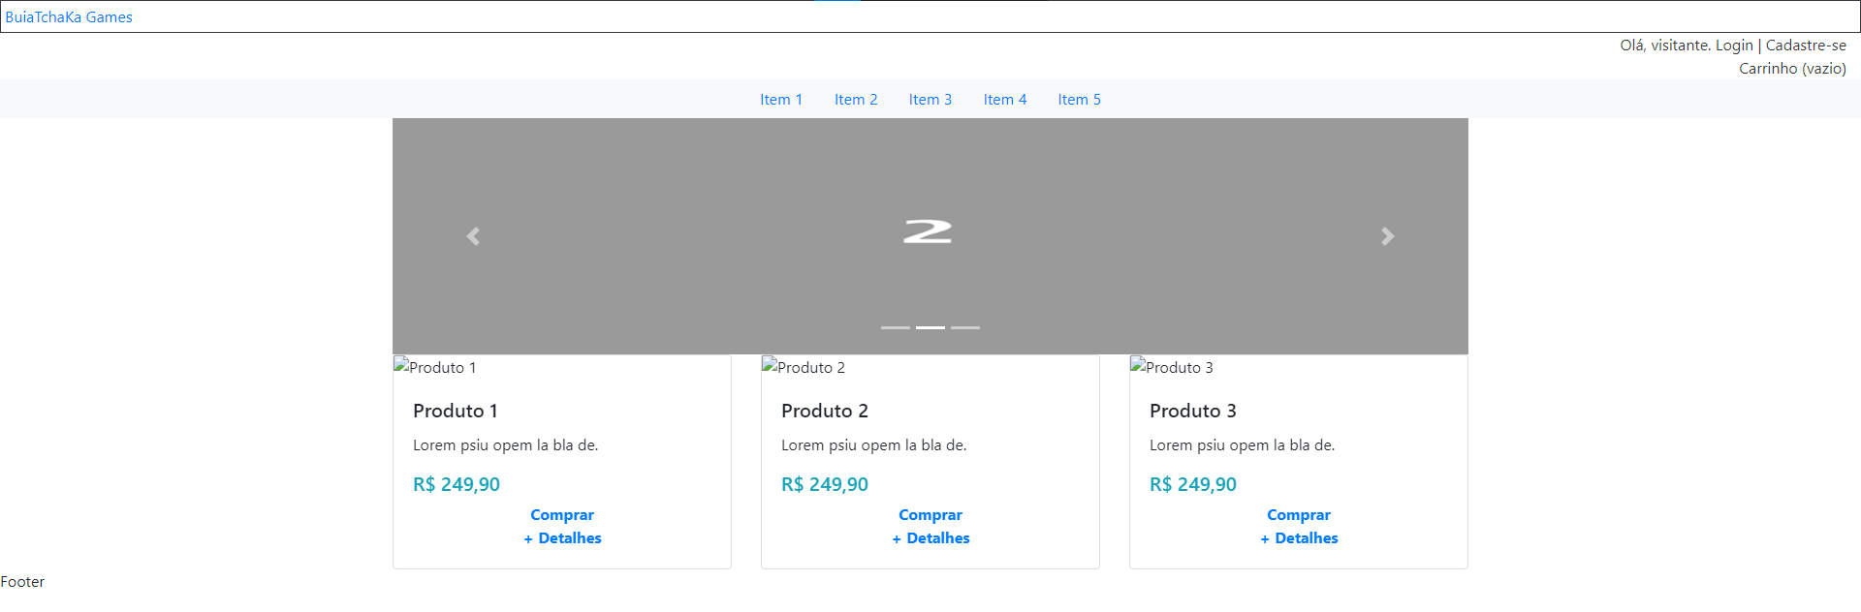
Protótipo – Telas lado cliente
Página inicial

Slide 15
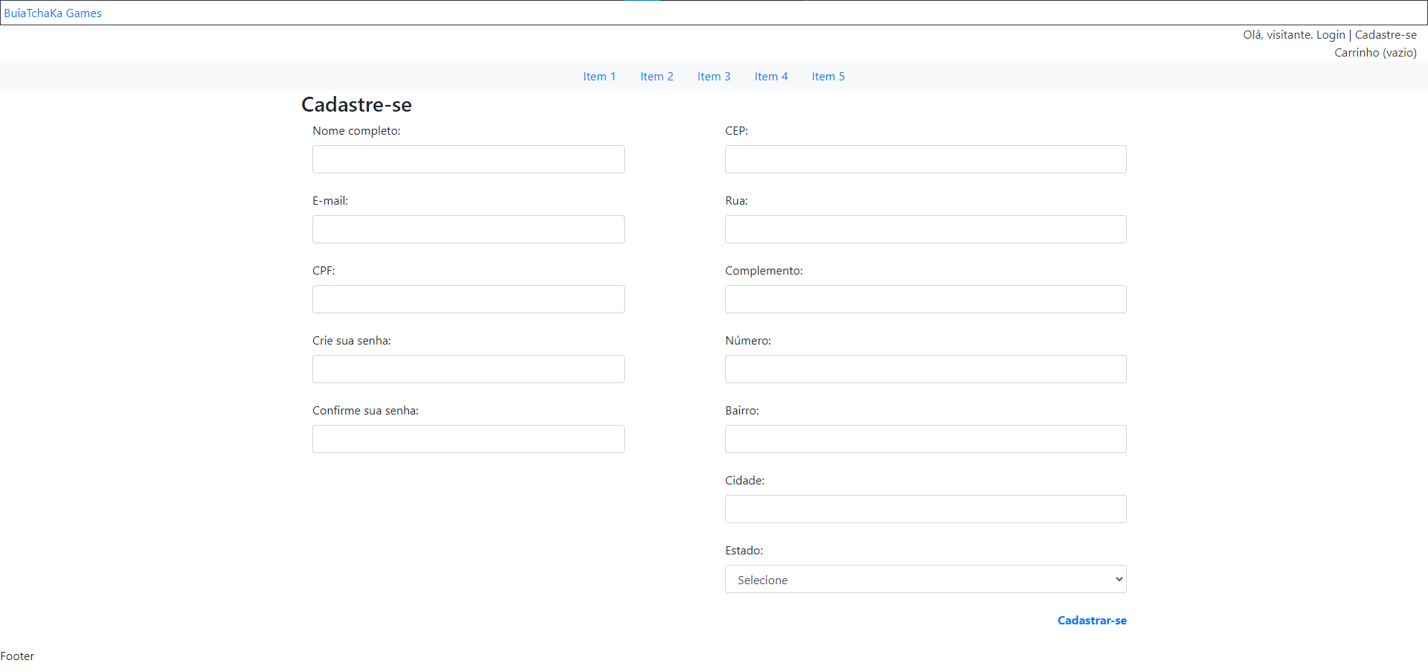
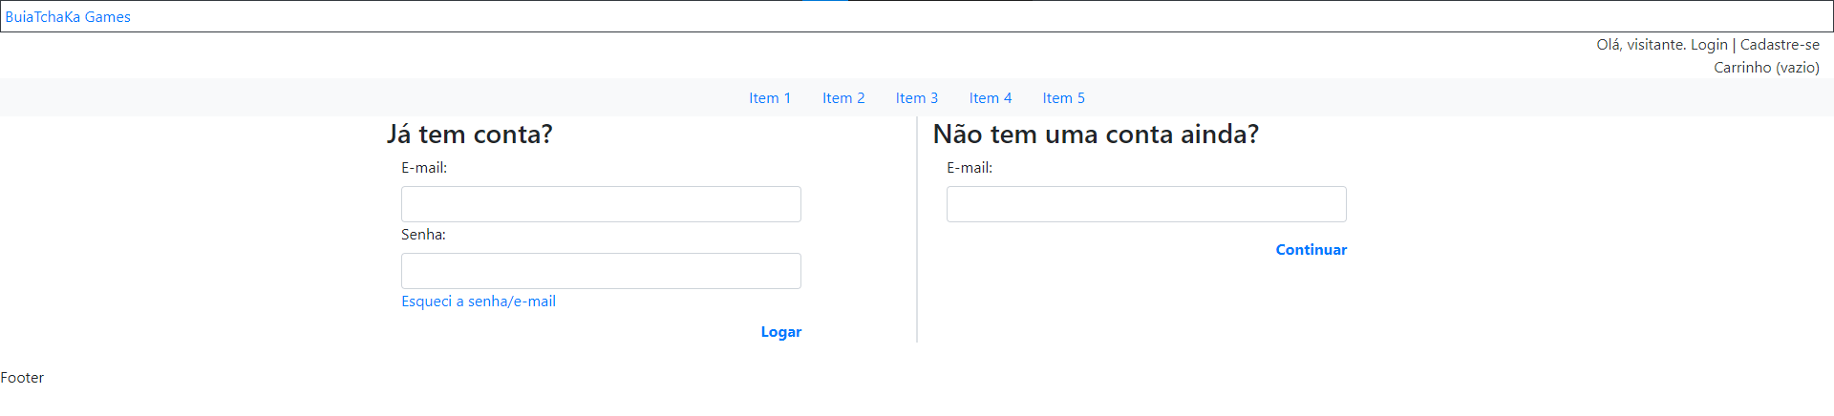
Protótipo – Telas lado cliente
Página de login

Slide 16
Protótipo – Telas lado cliente
Página de cadastro

Slide 17
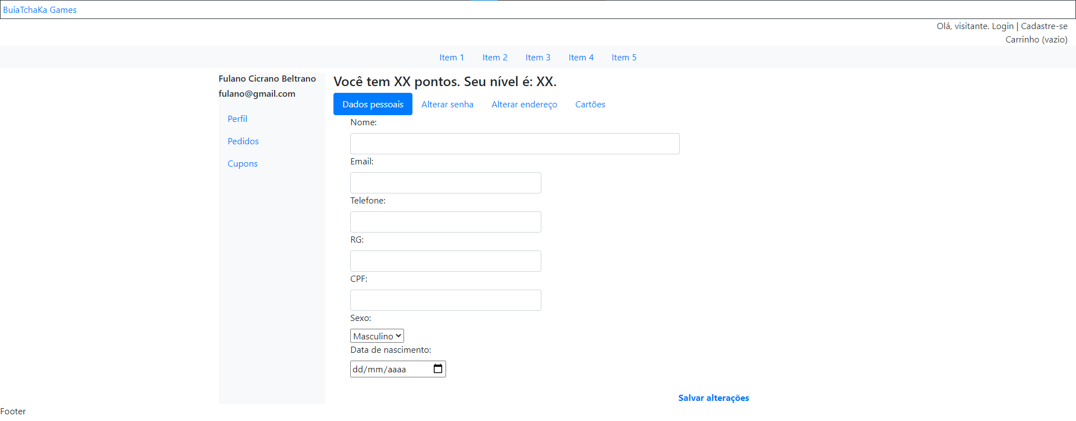
Protótipo – Telas lado cliente
Página de perfil do cliente
Dados pessoais

Slide 18
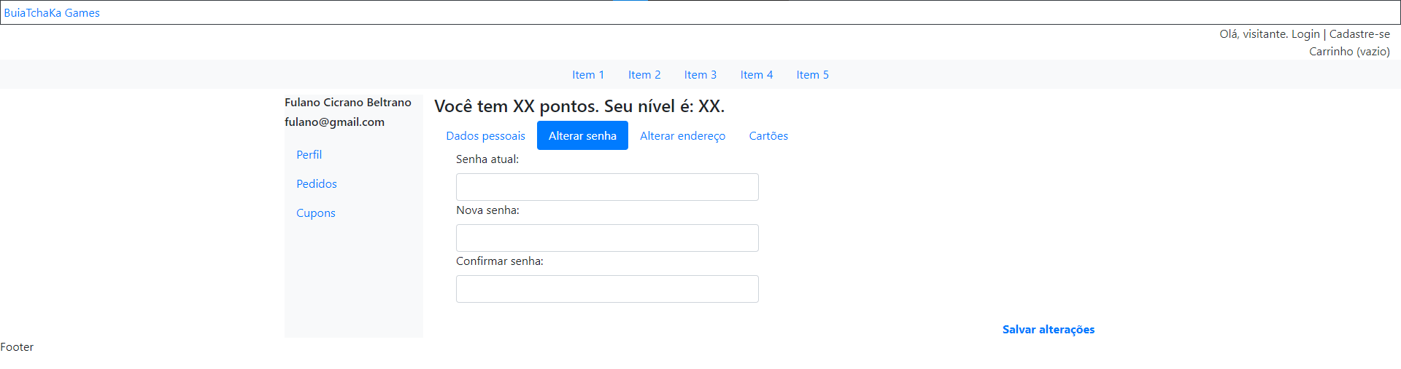
Protótipo – Telas lado cliente
Página de perfil do cliente
Alterar senha

Slide 19
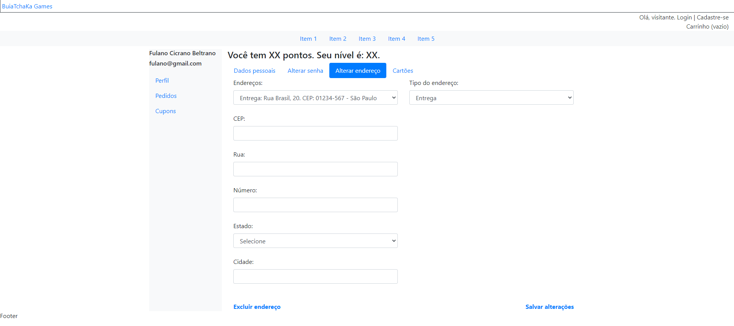
Protótipo – Telas lado cliente
Página de perfil do cliente
Alterar endereço

Slide 20
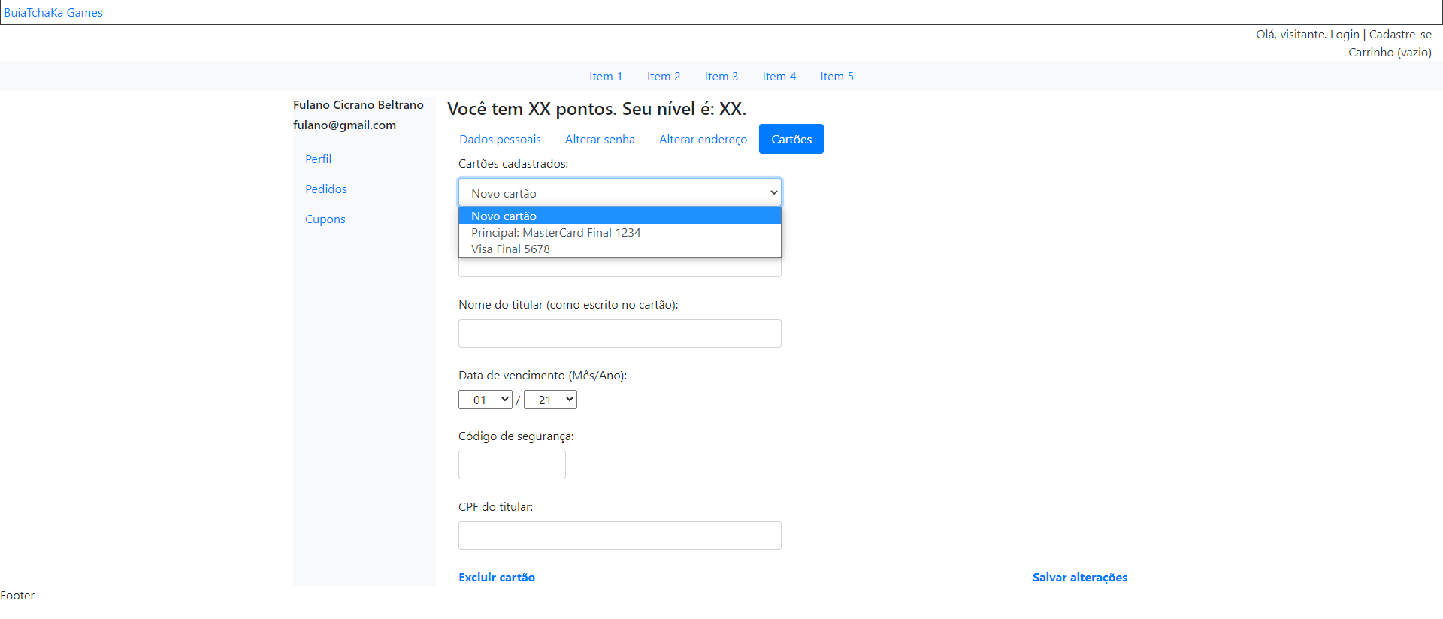
Protótipo – Telas lado cliente
Página de perfil do cliente
Cartões

Slide 21
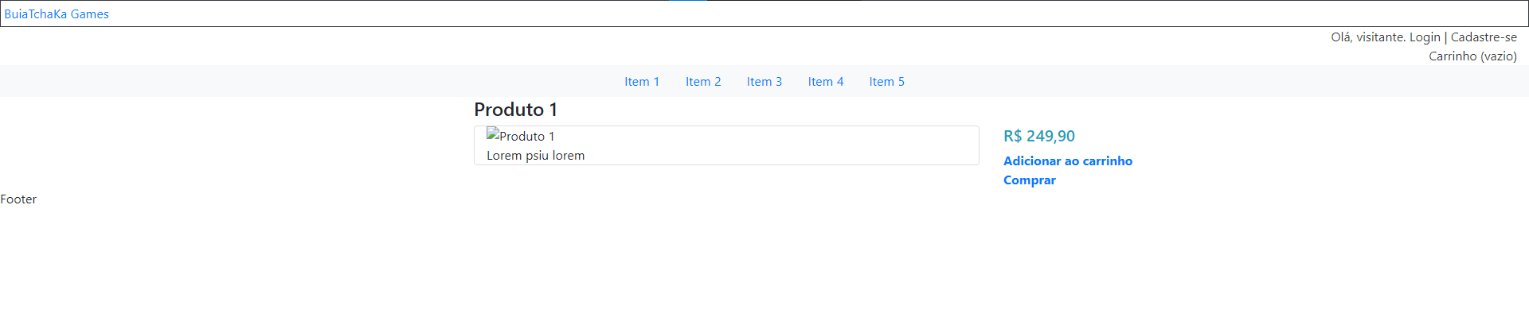
Protótipo – Telas lado cliente
Página de produto

Slide 22
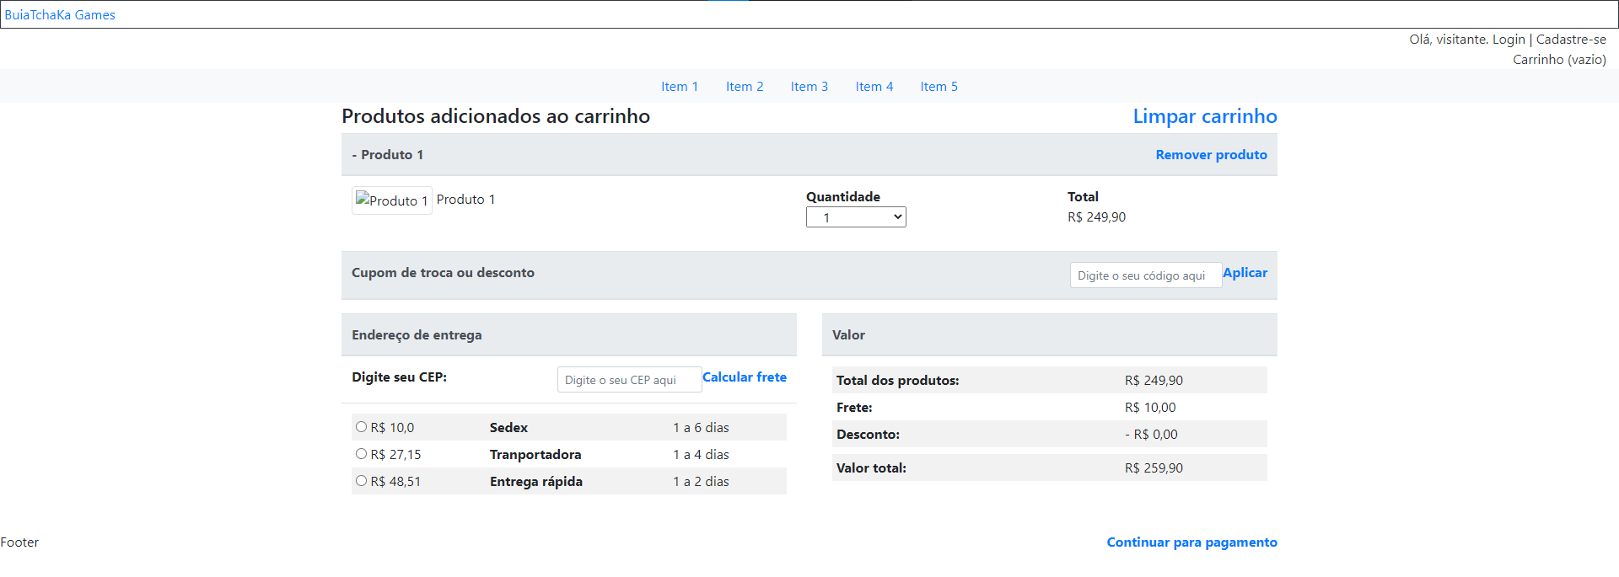
Protótipo – Telas lado cliente
Página de carrinho

Slide 23
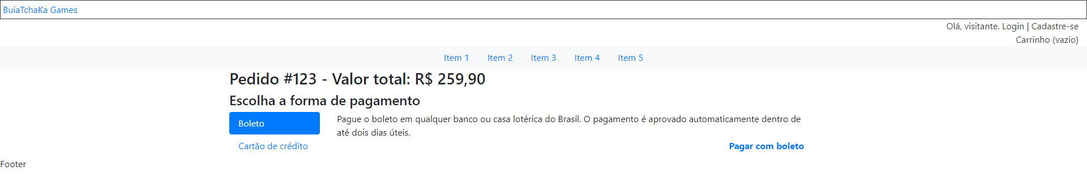
Protótipo – Telas lado cliente
Página de pagamento por boleto

Slide 24
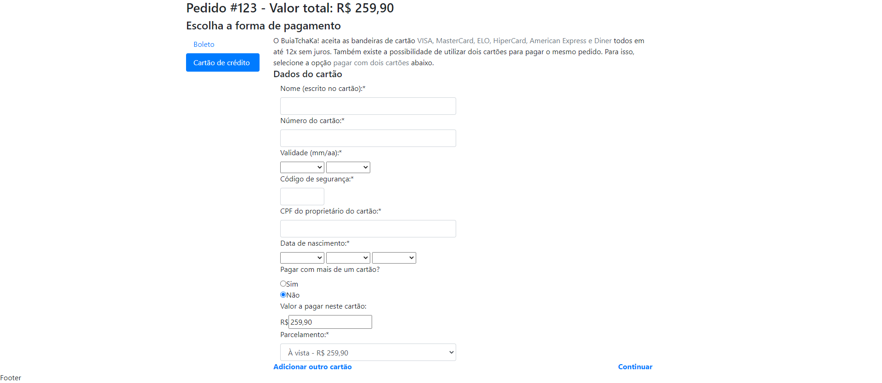
Protótipo – Telas lado cliente
Página de pagamento com cartões de crédito

Slide 25
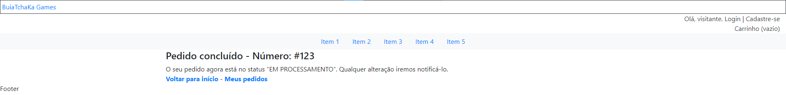
Protótipo – Telas lado cliente
Página de confirmação do pedido

Slide 26
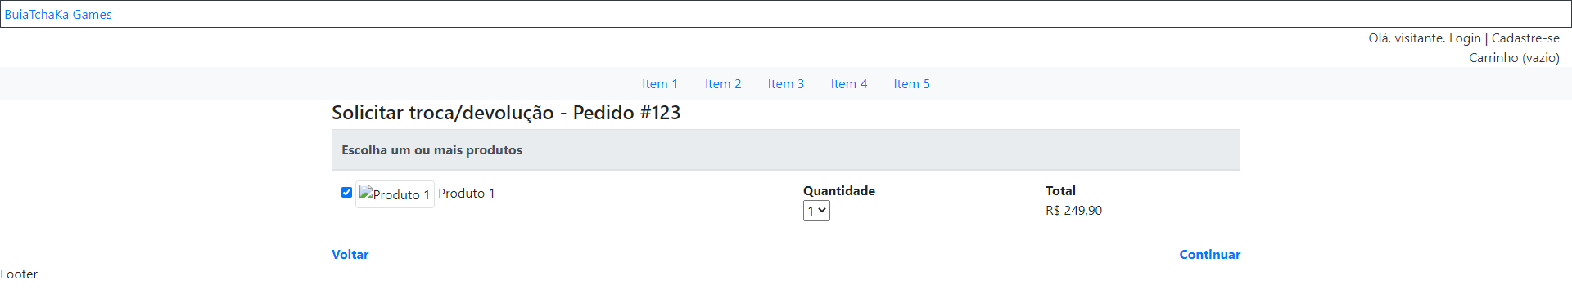
Protótipo – Telas lado cliente
Página de solicitação de troca

Slide 27
Proposta Comercial: ESCOPO DA PROPOSTA
O escopo desta proposta trata dos requisitos para o desenvolvimento do BUIATCHAKA GAMES – E-COMMERCE DE JOGOS ELETRÔNICOS. Para definição do escopo desta proposta, considera-se os itens abaixo:
Implementação dos requisitos especificados no documento enviado pelo José da Silva em 10/08/2020;
Ata de reunião do dia 10/08/2020;

Slide 28
Proposta Comercial: ESCOPO DA PROPOSTA
Módulo | Funcionalidade | Descrição
Produtos | Cadastro de Produtos | Gerencia os produtos do sistema, com operações como inserção, edição, deleção e alteração.
Clientes | Cadastro de Clientes | O cadastro de cliente é feito de forma independente pelo mesmo, inclui informações necessárias para realizar compras no sistema.
Vendas | Gerenciar Vendas | O gerenciamento de vendas deve contemplar os dois tipos de usuário do sistema: cliente e administrador. O cliente deve conseguir fazer uma compra de um produto disponível no sistema. Além disso, deve conseguir solicitar uma troca ou devolução de um produto específico adquirido posteriormente em uma venda, desde que essa venda já tenha sido finalizada. O administrador deve conseguir gerenciar o status da venda, passando por todos os status até que o produto seja entregue ao cliente. Também deve conseguir gerenciar os pedidos de trocas/devoluções e a geração de cupons para essas trocas/devoluções.
Estoque | Gerenciar Estoque | O estoque deve ser gerenciado pelo administrador do sistema de forma que faça operações como entrada e saída de itens. O estoque também deve ser autogerenciado através da operação de vendas.

Slide 29
Proposta Comercial: NÃO É ESCOPO DA PROPOSTA
Não é escopo desta proposta desenvolvimento dos itens abaixo:
Qualquer requisito relacionado ao módulo de processamento de pagamentos;
Implementação de relatórios;
Matriz de acesso e controles de autorização.

Slide 30
Proposta Comercial: PREÇO E FORMADE PAGAMENTO.
Descrição | Valor Total
E-COMMERCE BUIATCHAKA GAMES | R$ 70.640,00
Descrição | Valor do Faturamento | Data do Faturamento | Data do Pagamento
1º Parcela | R$ 17.660,00 | 01/09/2020 | 16/09/2020
2º Parcela | R$ 17.660,00 | 01/10/2020 | 16/10/2020
3º Parcela | R$ 17.660,00 | 01/11/2020 | 16/11/2020
4º Parcela | R$ 17.660,00 | 01/12/2020 | 16/12/2020

Slide 31
Proposta Comercial: PRAZO E PREMISSAS
Item | Dias após premissas cumpridas
 | 30 | 45 | 90 | 105
Clientes | X
Produtos |  | X
Estoque |  |  | X
Vendas |  |  |  | X
A BUIATCHAKA GAMES deverá fornecer o ambiente de produção;
A BUIATCHAKA GAMES deverá informar quem será o focal point, para esclarecimentos de dúvidas técnicas e de negócio;
O tempo de mobilização para o início do projeto será de 10 dias após o aceite desta proposta;
Para início do projeto é necessário que a BUIATCHAKA GAMES forneça o banco de dados atualizado do sistema de vendas atual;

Slide 32
Proposta Comercial: CONFIDENCIALIDADE
Este documento destina-se exclusivamente a BUIATCHAKA GAMES.
É vedada a cópia ou divulgação de seu conteúdo, no todo ou em parte, por qualquer processo ou meio, sem a expressa autorização da FATEC MOGI DAS CRUZES, bem como o uso para quaisquer outros fins.

Slide 33
Proposta Comercial: VALIDADE DA PROPOSTA
Esta proposta será válida por 10 dias corridos, a contar da data de emissão.
Ressaltamos nosso interesse na prestação de serviços à BUIATCHAKA GAMES, assim como evidenciamos nossa capacidade tecnológica e experiência.
Estamos abertos a sugestões, e disponíveis para esclarecimento de eventuais dúvidas.
Mogi das Cruzes, 31 de agosto de 2020.

Slide 34
Documento Visão de Projeto: OBJETIVO
Este documento trata principalmente da documentação das necessidades de negócios, da justificativa do projeto, do entendimento atual das necessidades do cliente e descreve resumidamente o novo produto, serviço ou resultado que deve satisfazer esses requisitos. Tem o objetivo de alinhar as expectativas dos interessados para formalizar o início do projeto.

Slide 35
Documento Visão de Projeto: ESCOPO
O escopo deste documento trata do desenvolvimento de um módulo que atenda todas as necessidades de uma loja eletrônica online abrangendo o cenário em que a loja vende jogos eletrônicos para consoles e computadores.
O escopo deste documento é documentar as partes significativas do ponto de vista da arquitetura do modelo de design, como sua divisão em subsistemas e pacotes. Além disso, mostra sua divisão em classes e utilitários de classe.

Slide 36
Documento Visão de Projeto: REFERÊNCIAS
Para a construção deste documento foram utilizadas as seguintes referências:
Reuniões informais entre a equipe desenvolvedora e o proprietário da Buiatchaka Games;
Documentos elaborados pela Buiatchaka Games.
Este documento influencia os seguintes documentos:
Documento de Requisitos;
Proposta Comercial.

Slide 37
Documento Visão de Projeto: NECESSIDADES DE NEGÓCIO
Um sistema informatizado para venda de produtos online é necessário para que a loja possa alcançar uma maior fatia de clientes na Internet. Com isso, além de alcançar um número maior de vendas, aumenta a popularidade da loja. Um e-commerce hoje em dia é indispensável para qualquer loja que tenha ânimo em se manter atualizada no mercado perante seus concorrentes e consiga uma fatia de clientes.

Slide 38
Documento Visão de Projeto: OBJETIVO DO PROJETO
Desenvolver uma solução para uma loja online, que possibilite:
Controlar os produtos cadastrados no catálogo da loja;
Controlar os itens em estoque, registrar entrada e saída de itens, automatizar o processo de indisponibilização de itens ao acabar o estoque, automatizar o processo de “reserva” de um item em estoque que esteja em processo de compra por um cliente;
Gerenciamento das operações realizadas na loja: vendas, trocas e devoluções, geração de cupons;
Exibição e configuração de gráficos estatísticos de informações estratégicas e pontuais para análise do desempenho do e-commerce.

Slide 39
Documento Visão de Projeto: DECLARAÇÃO PRELIMINAR DE ESCOPO
Desenvolver uma solução para uma loja online, que possibilite:
Controlar os produtos cadastrados no catálogo da loja;
Controlar os itens em estoque, registrar entrada e saída de itens, automatizar o processo de indisponibilização de itens ao acabar o estoque, automatizar o processo de “reserva” de um item em estoque que esteja em processo de compra por um cliente;
Gerenciamento das operações realizadas na loja: vendas, trocas e devoluções, geração de cupons;
Exibição e configuração de gráficos estatísticos de informações estratégicas e pontuais para análise do desempenho do e-commerce.

Slide 40
Documento Visão de Projeto: PRODUTOS A SEREM ENTREGUE
Os seguintes itens são considerados produtos do projeto, na sua etapa 1.
Sistema do módulo do e-commerce, etapa 1, implementado de acordo com a especificação feita na fase de análise (código fonte).
Documentos de especificação do sistema, concebido na fase de elaboração.
Hospedagem do sistema em ambiente com 99,99% de uptime.

Slide 41
Documento Visão de Projeto: REQUISITOS
É importante salientar que o documento de visão será feito no momento de iniciação do projeto. No qual, ainda não se tem todo o detalhamento. Portanto, os requisitos devem descritos em alto nível e depois detalhados em outro documento, caso o projeto seja aprovado.

Slide 42
Documento Visão de Projeto: REQUISITOS FUNCIONAIS
O sistema deve ser capaz de efetuar o cadastro, exclusão, alteração e consulta de jogos no catálogo do sistema;
O sistema deve ser capaz de efetuar o controle do estoque de itens disponíveis para venda;
O sistema deve ser capaz de efetuar o controle das vendas realizadas;
O sistema deve ser capaz de fazer o controle de trocas e devoluções, geração de cupons e notificações para o cliente;
O sistema deve ser capaz de apresentar, em gráfico, os jogos que são os mais vendidos;
O sistema deve ser capaz de fornecer autonomia para o cliente autogerenciar (cadastrar, consultar, listar, editar e excluir) suas informações cadastradas;
Para fim de auditoria, o sistema deve ser capaz de salvar em banco de dados todas as operações de processamento realizadas nele.

Slide 43
Documento Visão de Projeto: REQUISITOS NÃO FUNCIONAIS
Utilizar linguagem Java Enterprise Edition com os seguintes frameworks:
Spring Boot;
Spring Data JPA
Spring MVC;
Thymeleaf.
Utilizar o banco de dados PostGreSQL;
A arquitetura da solução obedecer aos padrões de projeto:
MVC;
Fachada;
DAO;
ViewHelper.
O sistema deve rodar nos seguintes browsers:
Internet Explorer;
Google Chrome;
Firefox;
Safari;
Opera.
Cronograma de Marcos Sumariado.

Slide 44
Documento Visão de Projeto: REQUISITOS NÃO FUNCIONAIS
O sistema deve rodar nos seguintes browsers:
Internet Explorer;
Google Chrome;
Firefox;
Safari;
Opera.
Cronograma de Marcos Sumariado.

Slide 45
Documento Visão de Projeto: INFLUÊNCIA DAS PARTES INTERESSADAS
Ítalo Rodrigues Roche: patrocinador master do projeto, estabeleceu um prazo muito curto para o desenvolvimento, colocando em risco todo o orçamento do projeto e inclusive a saúde mental e física da equipe, já tendo em vista que as chances de ocorrer overtime serão altas.

Slide 46
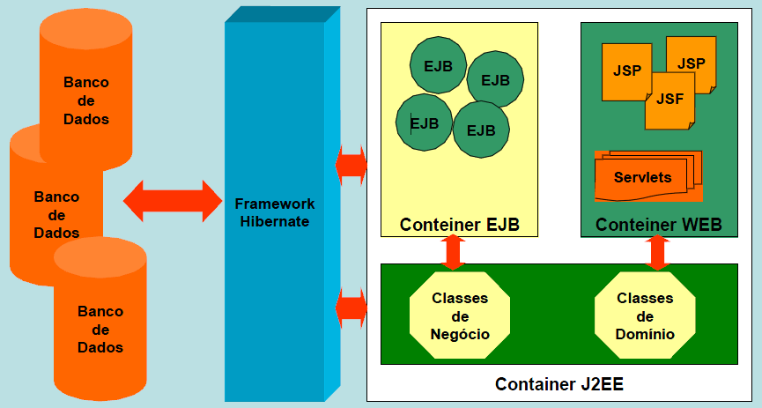
Documento Visão de Projeto: REPRESENTAÇÃO ARQUITETURAL
Os sistemas serão desenvolvidos tendo como base a arquitetura ilustrada na Figura 1. Toda a arquitetura será baseada nos padrões de projetos tradicionais do GoF e também nos padrões J2EE sendo executados dentro de um Servidor de Aplicações.

Slide 47
Documento Visão de Projeto: RESTRIÇÕES ARQUITETURAIS
Foram identificadas algumas orientações / restrições pertinentes ao desenvolvimento deste subsistema:
Utilização do JDK 1.8 do Java;
Utilização do servidor Oracle Application Server ou Apache TomCat 9.X;
Utilização do framework Thymeleaf e da tecnologia HTML para desenvolvimento da camada de apresentação;
Utilização do framework Spring para desenvolvimento da camada de negócio e controle de transações;
Utilização do framework de mapeamento objeto-relacional Hibernate;
Utilização do SGBD PostgreSQL.

Slide 48
Documento Visão de Projeto: OBJETIVOS E RESTRIÇÕES
Considerando premissas definidas para os Sistema Buiatchaka Jogos, pode-se citar as seguintes restrições:
Utilização da Linguagem Java;
Considerar a utilização de software Livre, quando possível;
O Sistema de Gerenciamento de Banco de Dados a ser considerado em implementações de âmbito corporativo será o PostgreSQL.

Slide 49
Documento Visão de Projeto: VISÃO DE USE CASE
Esta seção apresenta os Casos de Uso arquitetural mente significativos, que foram selecionados considerando-se o pacote do Modelo de Casos de Uso que representa o sistema Buiatchaka Games.
A classificação dos casos de uso, em termos de significância, foi realizada com base na observação de pelo menos um dos seguintes critérios:
Casos de uso que estendem outros Casos de Uso;
Casos de Uso que são incluídos em outros Casos de Uso.

Slide 50
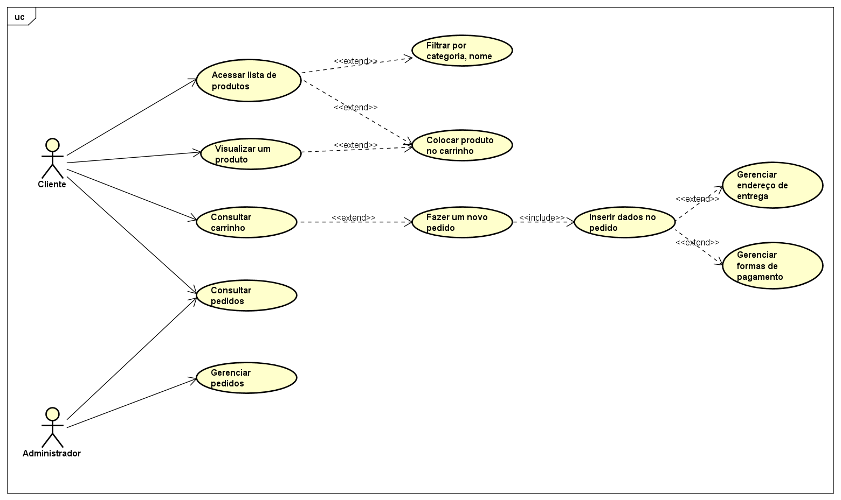
Documento Visão de Projeto: USE CASE: NOVO PEDIDO

Slide 51
Documento Visão de Projeto: VISÃO LÓGICA
Esta visão apresenta elementos de design significativos do ponto de vista da arquitetura, descrevendo a organização do Sistema Buiatchaka Games em pacotes, bem como a organização desses pacotes em camadas.

Slide 52
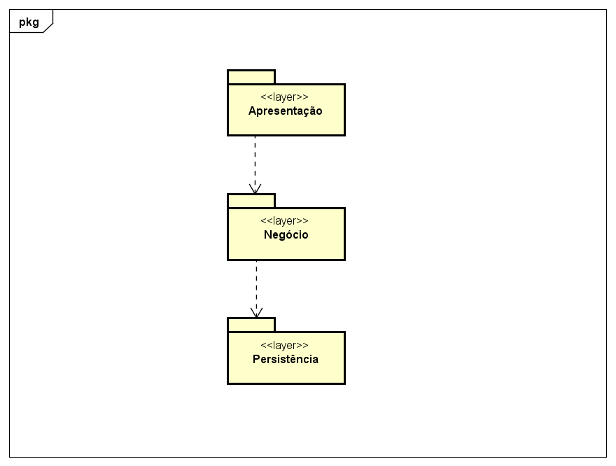
Documento Visão de Projeto: VISÃO LÓGICA
O Diagrama com as camadas do sistema Buiatchaka Games é ilustrado na figura 4:

Slide 53
Documento Visão de Projeto: DESCRIÇÃO DAS CAMADAS
Apresentação: Contém as páginas web e as classes que contém o roteamento e alógica de redirecionamento entre estas páginas, além de fazer o intermédio apresentando as informações provenientes das demais camadas abaixo e vice-versa. Através destas interfaces os usuários conseguem interagir com o Buiatchaka Games, com o intuito de acessar todos os recursos do sistema.
Negócio: Contém classes que controlam a execução das funcionalidades do Buiatchaka Games.
Persistência: Contém classes responsáveis por persistir as entidades de modelo. Por exemplo, contém as classes que permitem ler e gravar os objetos no banco de dados relacional.

Slide 54
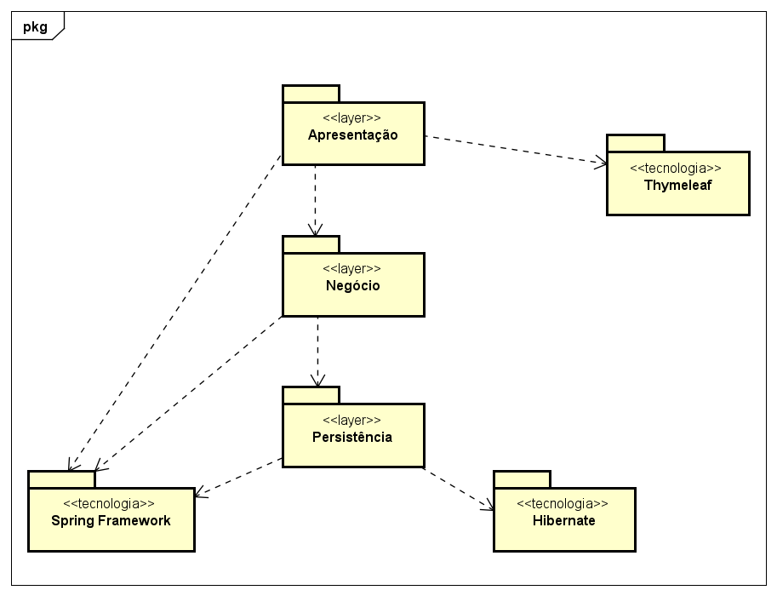
Documento Visão de Projeto: CAMADAS COM TECNOLOGIAS

Slide 55
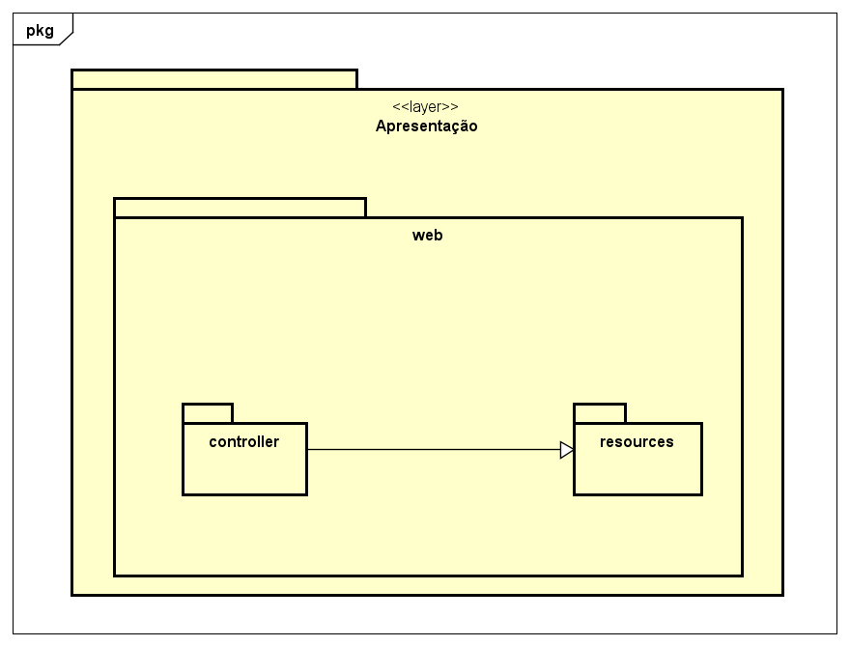
Documento Visão de Projeto: CAMADA DE APRESENTAÇÃO

Slide 56
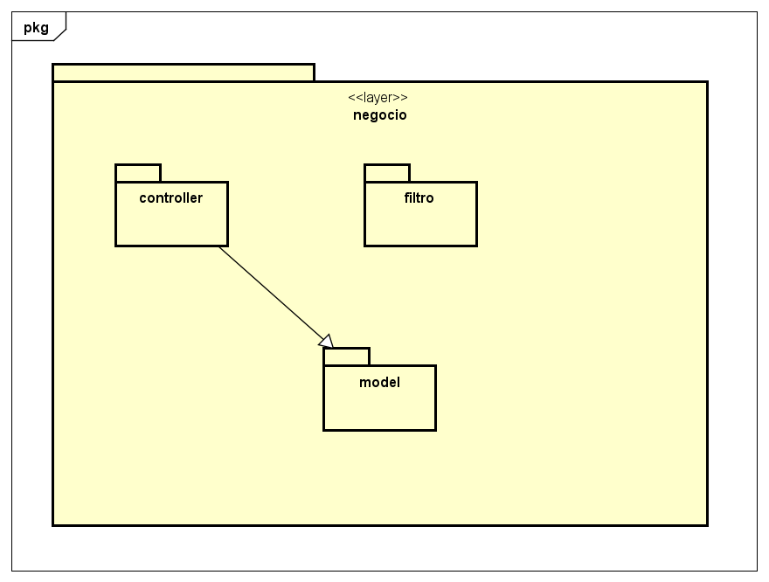
Documento Visão de Projeto: CAMADA DE NEGÓCIO

Slide 57
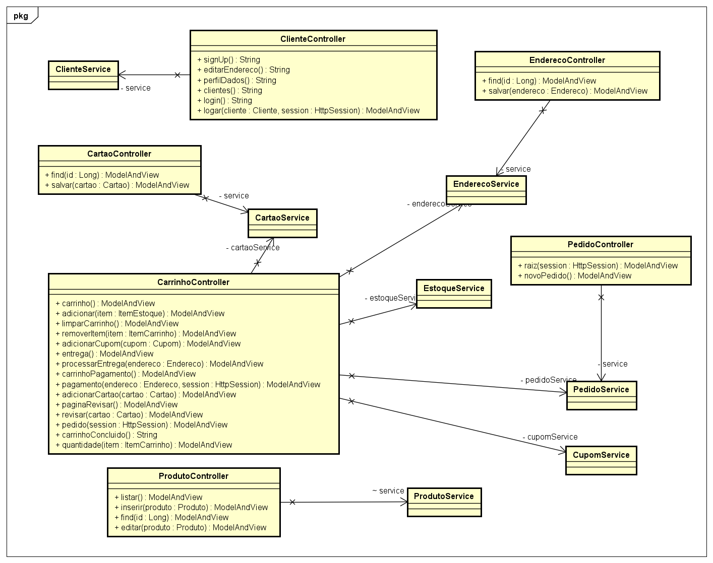
Documento Visão de Projeto: PACOTE CONTROLLER
Principais classes do pacote de Controller:

Slide 58
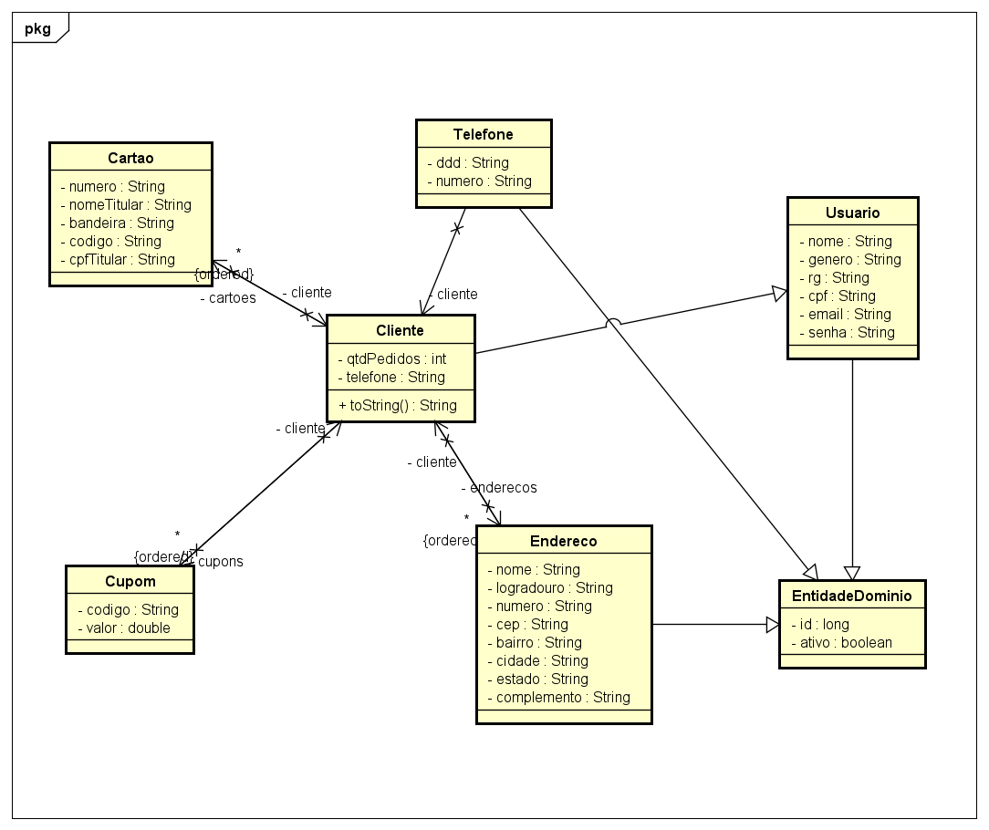
Documento Visão de Projeto: PACOTE CONTROLLER
Principais classes do pacote de Modelo:

Slide 59
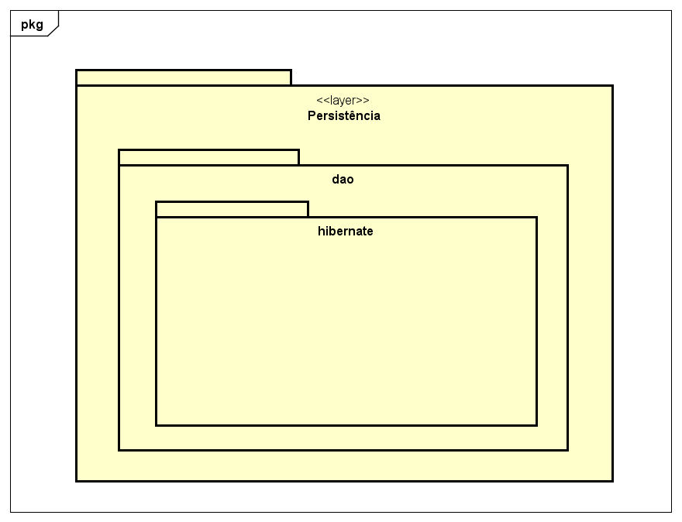
Documento Visão de Projeto: CAMADA DE PERSISTÊNCIA
Estrutura da camada de persistência com a dependência tecnológica:

Slide 60
Documento Visão de Projeto: VISÃO DE DADOS
O mecanismo de persistência utilizado no sistema Buiatchaka Games utiliza-se o banco de dados Relacional PostgreSQL juntamente com o framework para mapeamento objeto-relacional, Hibernate. O controle de transações adotado envolve a utilização do Spring Framework em conjunto com o Hibernate.
As figuras a seguir demonstram, respectivamente, o modelo lógico e modelo físico do banco de dados.

Slide 61
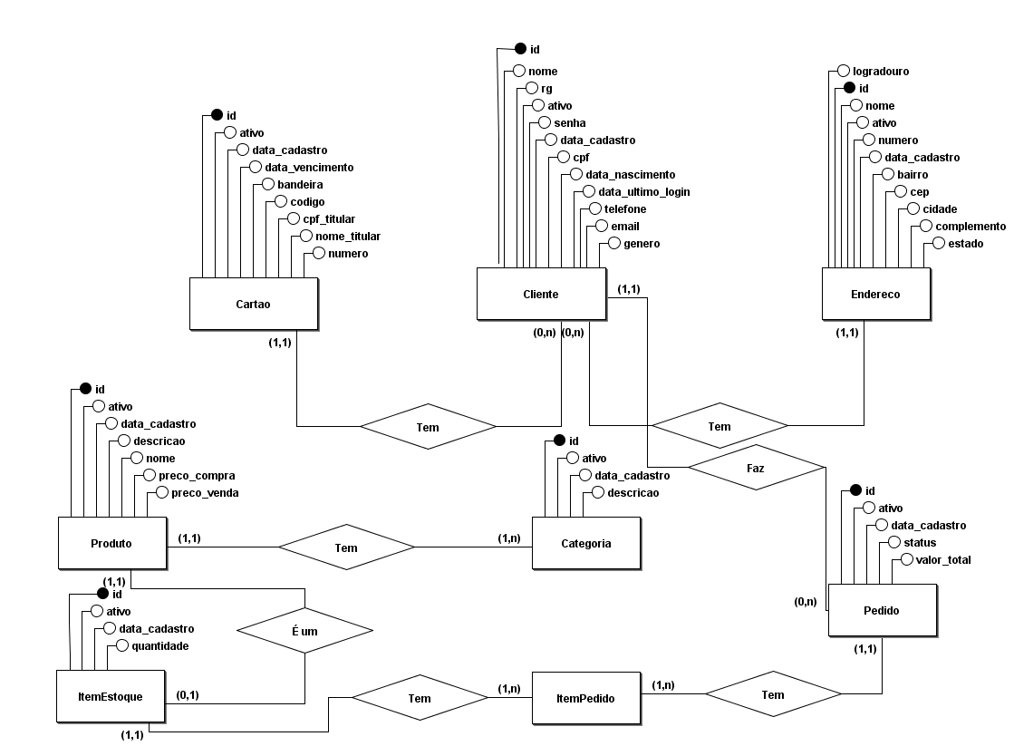
Documento Visão de Projeto: VISÃO DE DADOS

Slide 62
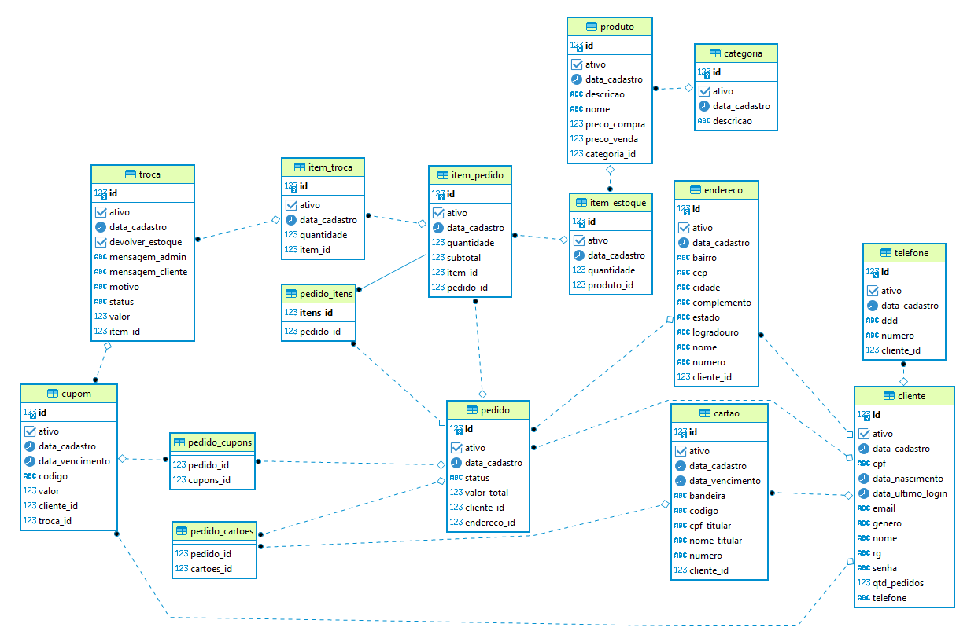
Documento Visão de Projeto: VISÃO DE DADOS

Slide 63
Documento Visão de Projeto: TAMANHO E PERFORMANCE
O sistema Buiatchaka Games será usado para o controle de um e-commerce e consequentemente terá uma grande base.
Seus servidores provavelmente irão passar por períodos de picos de utilização (por exemplo, próximo a datas de promoções como Black Friday etc.).
As estimativas do número de usuários e de carga de utilização em períodos de pico de utilização, bem como maiores informações sobre questões relacionadas ao tamanho e desempenho do sistema Buiatchaka Games podem ser obtidas no documento de requisitos não funcionais.

Slide 64
Documento Visão de Projeto: QUALIDADE
O sistema Buiatchaka Games será usado para o controle de um e-commerce completo, incluindo funcionalidades para o cliente tais como para o administrador do sistema, o responsável ou proprietário da loja Buiatchaka Games.
Eventuais erros e/ou falhas na sua operação podem levar a prejuízos significativos tanto em termos financeiros quanto na imagem da Buiatchaka Games, portanto na fase de design deve-se levar em consideração como fatores prioritários a confiabilidade e robustez do sistema.
Adicionalmente, o sistema Buiatchaka Games pode ser alvo de ataques de “hackers” para roubar informações, aplicar golpes e ou fraudes na compra de produtos. Possibilidade aumentada pela interface do sistema disponível na Internet, para evitar que tais ataques sejam bem sucedidos uma infraestrutura de segurança deve ser especificada e projetada.
Maiores informações sobre questões relacionadas aos requisitos de qualidade do sistema Buiatchaka Games podem ser obtidas no documento de requisitos não funcionais.

Slide 65
Documento Visão de Projeto: CRONOGRAMA MACRO
Resultado
Plano Preliminar | Semana 2
Plano Fase 1 | Semana 3
Especificação Fase 1 | Semana 5
Piloto Fase 1 | Semana 11
Solução Testada Fase 1 | Semana 12
Plano Fase 2 | Semana 13
Especificação Fase 2 | Semana 14
Piloto Fase 2 | Semana 20
Solução Testada Fase 2 | Semana 21
Observações: Os prazos apresentados são uma estimativa inicial considerando as informações disponíveis nesta etapa do projeto. Um cronograma detalhado será elaborado na fase de planejamento e, eventualmente, estes prazos podem ser modificados.

Slide 66
DESCRIÇÃO DO CASO DE USO DE CONDUÇÃO
CDU01 – Gerenciar Vendas Eletrônicas

Slide 67
DESCRIÇÃO DO CASO DE USO DE CONDUÇÃO: OBJETIVO
Este caso de uso tem como objetivo prover uma solução informatizada capaz de gerenciar as vendas eletrônicas da loja online, abrangendo funcionalidades por parte do usuário (cliente da loja) e do administrador (gerente/proprietário da loja), incluindo funcionalidades atreladas aos requisitos funcionais de troca.

Slide 68
DESCRIÇÃO DO CASO DE USO DE CONDUÇÃO: DESCRIÇÃO
O cliente da loja de jogos eletrônicos Buiatchaka Games, ao acessar o site do e-commerce, navega por produtos e categorias de produtos. Além de consultar os produtos disponíveis e indisponíveis no estoque, o cliente também é capaz de adicionar diferentes produtos ao carrinho e com suas respectivas quantidades. Gerenciar o carrinho com operações de atualização de quantidade, remoção de produto e até mesmo limpar todo o conteúdo do carrinho.

Slide 69
DESCRIÇÃO DO CASO DE USO DE CONDUÇÃO: DESCRIÇÃO
Ao confirmar os produtos e suas respectivas quantidades no carrinho, o cliente inicia o processo de realização de um novo pedido na loja, seguindo um fluxo que abrange selecionar um endereço de entrega, um método de pagamento, podende este ser: cupom de troca, cartão de crédito, boleto e até mesmo algum cupom promocional. Após revisar e confirmar o pedido, se este estiver com todas as premissas satisfeitas para que seja realizado, inicia-se um processo de atualização de status do pedido, e dependendo dessa atualização de status, outros processos são engatilhados e estes requerem ações tanto do administrador quanto do cliente.

Slide 70
DESCRIÇÃO DO CASO DE USO DE CONDUÇÃO: DESCRIÇÃO
Um pedido recém-feito precisa ser aprovado por um administrador do sistema, e este também confirma se os produtos no pedido foram entregues ao cliente. Uma vez os produtos entregues, o cliente tem a opção de solicitar troca de um produto específico por algum motivo previsto por direito no Código do Consumidor.

Slide 71
DESCRIÇÃO DO CASO DE USO DE CONDUÇÃO: DESCRIÇÃO
Se o cliente solicitar uma troca, o administrador precisa aprová-la ou recusá-la, com a obrigatoriedade de escrever uma mensagem disponível ao cliente em ambos casos. Após a troca ser aprovada, o cliente precisa fazer o envio do respectivo produto de volta a loja, e quando este seja recebido, o administrador tem a opção de devolvê-lo ao estoque ou não. Finalmente, com o produto devolvido, o sistema gera, automaticamente, um cupom de troca para o cliente no valor do produto e a troca é concluída.

Slide 72
DESCRIÇÃO DO CASO DE USO DE CONDUÇÃO: REQUISITOS FUNCIONAIS
RF0031 Gerenciar carrinho de compra
RF0032 Definir quantidade de itens no para o carrinho
RF0033 Realizar compra
RF0034 Calcular frete
RF0035 Selecionar endereço de entrega
RF0036 Selecionar forma de pagamento
RF0037 Finalizar Compra
RF0038 Despachar produtos para entrega
RF0039 Produtos entregues

Slide 73
DESCRIÇÃO DO CASO DE USO DE CONDUÇÃO: TIPO E ATORES
X | Concreto (Iniciado diretamente por um Ator)
 | Abstrato (Não iniciado diretamente por um Ator. Geralmente relacionado a outro Caso de Uso)
Nome Ator | Tipo
 | Primário | Secundário
Cliente | X
Administrador | X

Slide 74
DESCRIÇÃO DO CASO DE USO DE CONDUÇÃO: PRÉ CONDIÇÕES
O usuário (cliente ou administrador) deve estar autenticado no sistema e ter permissão para executar as operações.

Slide 75
DESCRIÇÃO DO CASO DE USO DE CONDUÇÃO: FLUXO PRINCIPAL
P1. Iniciação
P1.1. O sistema oferece uma interface de busca e visualização de produtos em estoque. A busca pode ser feita com base em cada atributo do produto (Jogo).
P1.2. O usuário cliente acessa as informações de um produto em específico e pode optar por adicioná-lo ao carrinho.
P1.3. O usuário cliente tem a opção de adicionar vários produtos diferentes ao carrinho.

Slide 76
DESCRIÇÃO DO CASO DE USO DE CONDUÇÃO: FLUXO PRINCIPAL
P2. Gerenciar itens no carrinho
O usuário cliente pode gerenciar itens no carrinho através das seguintes operações:
Caso a operação “Adicionar” seja escolhida, segue o fluxo P3;
Caso a operação “Remover” seja escolhida, segue o fluxo P4;
Caso a operação “Limpar” seja escolhida, segue o fluxo P5;
Caso a operação “Atualizar quantidade” seja escolhida, segue o fluxo P6;
Caso a operação “Selecionar endereço de entrega” seja escolhida, segue o fluxo P7.

Slide 77
DESCRIÇÃO DO CASO DE USO DE CONDUÇÃO: FLUXO PRINCIPAL
P3. Adicionar itens ao carrinho
Para que um item possa ser adicionado ao carrinho, ele precisa estar disponível em estoque.
P3.1. O usuário cliente ao selecionar “Adicionar ao carrinho” na visualização de algum produto em específico, é notificado da adição do produto ao carrinho.
P3.2. O sistema reserva 1 (uma) unidade do item para o carrinho do cliente.

Slide 78
DESCRIÇÃO DO CASO DE USO DE CONDUÇÃO: FLUXO PRINCIPAL
P4. Remover item do carrinho
P4.1. O usuário cliente ao selecionar “Remover do carrinho” em algum produto específico, recebe uma notificação de confirmação da ação, e se a ação for confirmada, o produto é removido do carrinho.
P4.2. O sistema cancela a reserva do item que estava no carrinho.

Slide 79
DESCRIÇÃO DO CASO DE USO DE CONDUÇÃO: FLUXO PRINCIPAL
P5. Limpar carrinho
P5.1. O usuário cliente ao selecionar “Limpar carrinho”, recebe uma notificação de confirmação da ação, e se a ação for confirmada, todos os itens são retirados do carrinho.
P5.2. O sistema cancela a reserva de todos os itens que estavam no carrinho.

Slide 80
DESCRIÇÃO DO CASO DE USO DE CONDUÇÃO: FLUXO PRINCIPAL
P6. Atualizar quantidade
P6.1. O usuário cliente pode atualizar a quantidade de cada item no carrinho através do campo “quantidade” de cada item. Ao selecionar a quantidade, o valor subtotal do respectivo item e o valor total do carrinho são atualizados.
P6.2. O sistema faz uma nova reserva dos itens com a quantidade atualizada.

Slide 81
DESCRIÇÃO DO CASO DE USO DE CONDUÇÃO: FLUXO PRINCIPAL
P7. Selecionar endereço de entrega
P7.1. O usuário cliente ao selecionar “Continuar para entrega”, tem a possibilidade de selecionar um endereço de entrega já cadastrado ou cadastrar um novo endereço de entrega e posteriormente selecioná-lo como endereço de entrega do pedido a ser realizado. Se o usuário escolher cadastrar um novo endereço de entrega, segue o fluxo alternativo A1.

Slide 82
DESCRIÇÃO DO CASO DE USO DE CONDUÇÃO: FLUXO PRINCIPAL
P8. Selecionar método de pagamento
P8.1. O usuário ao selecionar “Continuar para pagamento”, tem a possibilidade de selecionar diversos métodos de pagamento diferentes e com seus respectivos valores. São eles:
Caso o usuário cliente selecione “Pagar com um cartão de crédito”, segue o fluxo A3;
Caso o usuário cliente selecione “Pagar com dois cartões de crédito”, segue o fluxo A4;
Caso o usuário cliente selecione “Adicionar cupons de troca”, segue o fluxo A5.

Slide 83
DESCRIÇÃO DO CASO DE USO DE CONDUÇÃO: FLUXO PRINCIPAL
O usuário cliente também pode escolher cadastrar um novo cartão e já disponibilizá-lo para pagamento do pedido a ser realizado, seguindo o fluxo A2.

Slide 84
DESCRIÇÃO DO CASO DE USO DE CONDUÇÃO: FLUXO PRINCIPAL
P9. Revisar pedido
P9.1. O usuário cliente pode visualizar todos os detalhes e informações do pedido antes de confirmá-lo. As informações como os itens contidos, o valor do frete, o endereço de entrega, o endereço de cobrança, os métodos de pagamento utilizados no pedido são apresentados. Caso o usuário cliente deseje confirmar e efetuar o pedido, segue para o fluxo P9.

Slide 85
DESCRIÇÃO DO CASO DE USO DE CONDUÇÃO: FLUXO PRINCIPAL
P10. Efetuar pedido
P10.1. O usuário cliente, após revisar o pedido, pode confirmá-lo e o sistema processa um novo pedido efetuado. O sistema apresenta para o usuário cliente um número de identificação do pedido.
P10.2. Por padrão, o sistema atribui o status “Em processamento” para os pedidos recém-feitos. Um pedido com esse status, requer uma validação feita por parte do usuário administrador. Essa validação é descrita no fluxo P13.

Slide 86
DESCRIÇÃO DO CASO DE USO DE CONDUÇÃO: FLUXO ALTERNATIVOS
A1. Cadastrar endereço de entrega
Este passo é executado a partir do passo P7.1. quando escolhida a opção de “Cadastrar novo endereço de entrega”.
A1.1. O usuário cliente insere e posteriormente submete os dados solicitados pelo sistema para cadastrar um novo endereço de entrega. Caso os dados sejam validados com sucesso, segue para o próximo passo, caso os dados não sejam válidos, segue o fluxo de exceção E1.
A1.2. Volta a P7.1.

Slide 87
DESCRIÇÃO DO CASO DE USO DE CONDUÇÃO: FLUXO ALTERNATIVOS
A2. Cadastrar cartão de crédito
Este passo é executado a partir do passo P8.1. quando escolhida a opção de “Cadastrar novo endereço de entrega”.
A2.1. O usuário cliente insere e posteriormente submete os dados solicitados pelo sistema para cadastrar um novo cartão de crédito. Caso os dados sejam validados com sucesso, segue para o próximo passo, caso os dados não sejam válidos, segue o fluxo de exceção E2.
A2.2. Volta a P8.1.

Slide 88
DESCRIÇÃO DO CASO DE USO DE CONDUÇÃO: FLUXO ALTERNATIVOS
A3. Pagar com um cartão de crédito
A3.1. O usuário cliente, escolhe um cartão de crédito já cadastrado.
A3.2. Segue o fluxo P9.

Slide 89
DESCRIÇÃO DO CASO DE USO DE CONDUÇÃO: FLUXO ALTERNATIVOS
A4. Pagar com dois cartões de crédito
A4.1. O usuário cliente, solicita dois cartões já cadastrados ou cadastra novo(s), designa um valor respectivo a cada cartão. Ou seja, escolhe um valor que será cobrado em cartão. Se a soma dos dois valores designados a cada cartão for igual ao valor total do pedido. É feita uma validação de valores mínimos para cada cartão, caso essa validação falhe, segue para o fluxo de exceção E3.
A4.1. Segue para o fluxo P9.

Slide 90
DESCRIÇÃO DO CASO DE USO DE CONDUÇÃO: FLUXO ALTERNATIVOS
A5. Adicionar cupons de troca
A5.1. O usuário cliente, tem a opção de adicionar cupons de troca como formas de pagamento.
A5.2. Volta a P8.1.

Slide 91
DESCRIÇÃO DO CASO DE USO DE CONDUÇÃO: FLUXOS DE EXCEÇÃO
E1. Dados do endereço inválidos
Caso retorne que houve erro na validação dos dados do novo endereço a ser cadastrado, o sistema exibe os erros e retorna para o fluxo A1.

Slide 92
DESCRIÇÃO DO CASO DE USO DE CONDUÇÃO: FLUXOS DE EXCEÇÃO
E2. Dados do cartão inválidos
Caso retorne que houve erro na validação dos dados do novo cartão a ser cadastrado, o sistema exibe os erros e retorna para o fluxo A2.

Slide 93
DESCRIÇÃO DO CASO DE USO DE CONDUÇÃO: FLUXOS DE EXCEÇÃO
E3. Dados do cartão inválidos
Caso retorne que houve erro na validação dos valores de ambos os cartões utilizados para o pagamento do pedido a ser realizado, o sistema exibe os erros e retorna para o fluxo A4.

Slide 94
DESCRIÇÃO DO CASO DE USO DE CONDUÇÃO: PÓS-CONDIÇÕES
PRODUTO CADASTRADO
O(s) produto(s) precisa(m) estar cadastrado(s) no sistema com todos os seus dados preenchidos corretamente.
ITEM DISPONÍVEL EM ESTOQUE
Um item de um produto já cadastrado precisa estar disponível no estoque do sistema.

Slide 95
DESCRIÇÃO DO CASO DE USO DE CONDUÇÃO: REQUISITOS NÃO FUNCIONAIS
RNF0042 Apresentar itens retirados do carrinho
RNF0011 Tempo de resposta para consultas
RNF0012 Log de transação

Slide 96
DESCRIÇÃO DO CASO DE USO DE CONDUÇÃO: PONTO DE EXTENSÃO
PE.1. “Cadastrar novo endereço”
O objetivo é cadastrar um novo endereço de entrega no momento da realização do pedido. E já disponibilizá-lo para uso no pedido a ser realizado.

Slide 97
DESCRIÇÃO DO CASO DE USO DE CONDUÇÃO: PONTO DE EXTENSÃO
PE.2. “Cadastrar novo cartão”
O objetivo é cadastrar um novo cartão no momento da realização do pedido. E já disponibilizá-lo para uso no pedido a ser realizado.

Slide 98
Primeira entrega: CRUD Cliente
O primeiro entregável do sistema é uma versão da funcionalidade de inserção, deleção, consulta e alteração de clientes e seus respectivos endereços e cartões.

Slide 99
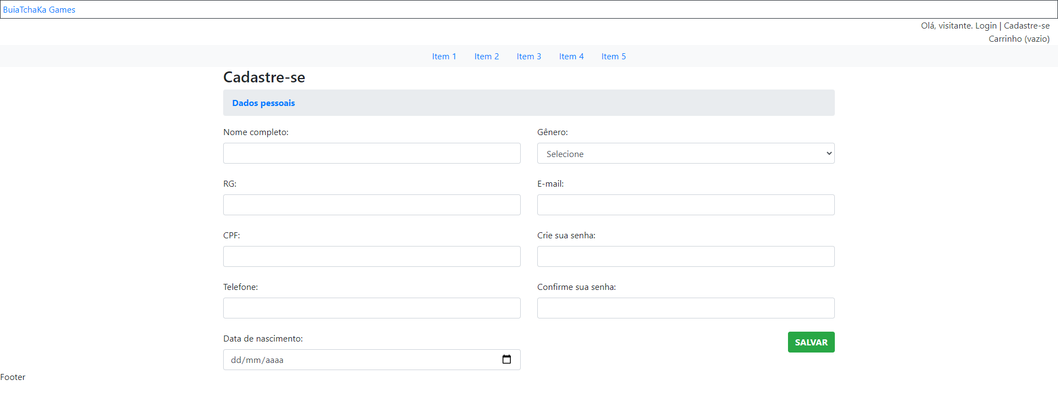
Tela: Cadastro de cliente

Slide 100
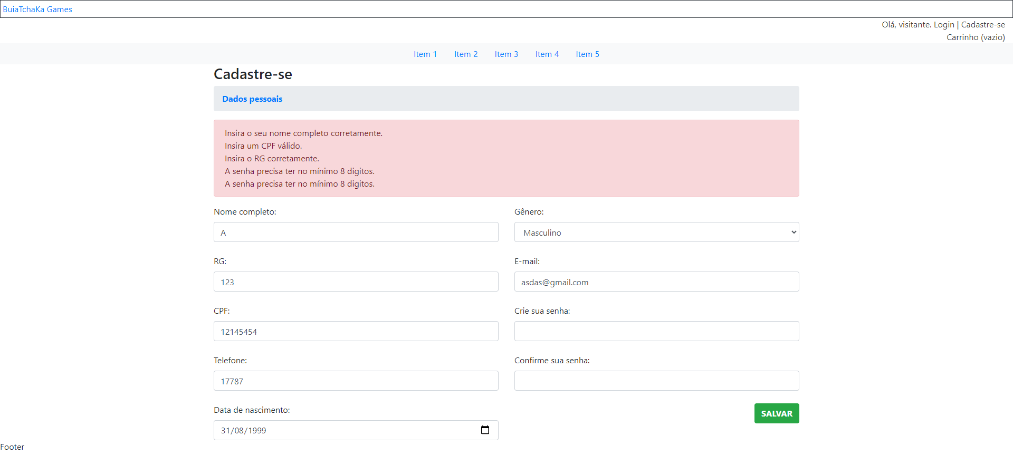
Tela: Validação cadastro cliente
O primeiro entregável do sistema é uma versão da funcionalidade de inserção, deleção, consulta e alteração de clientes e seus respectivos endereços e cartões.

Slide 101
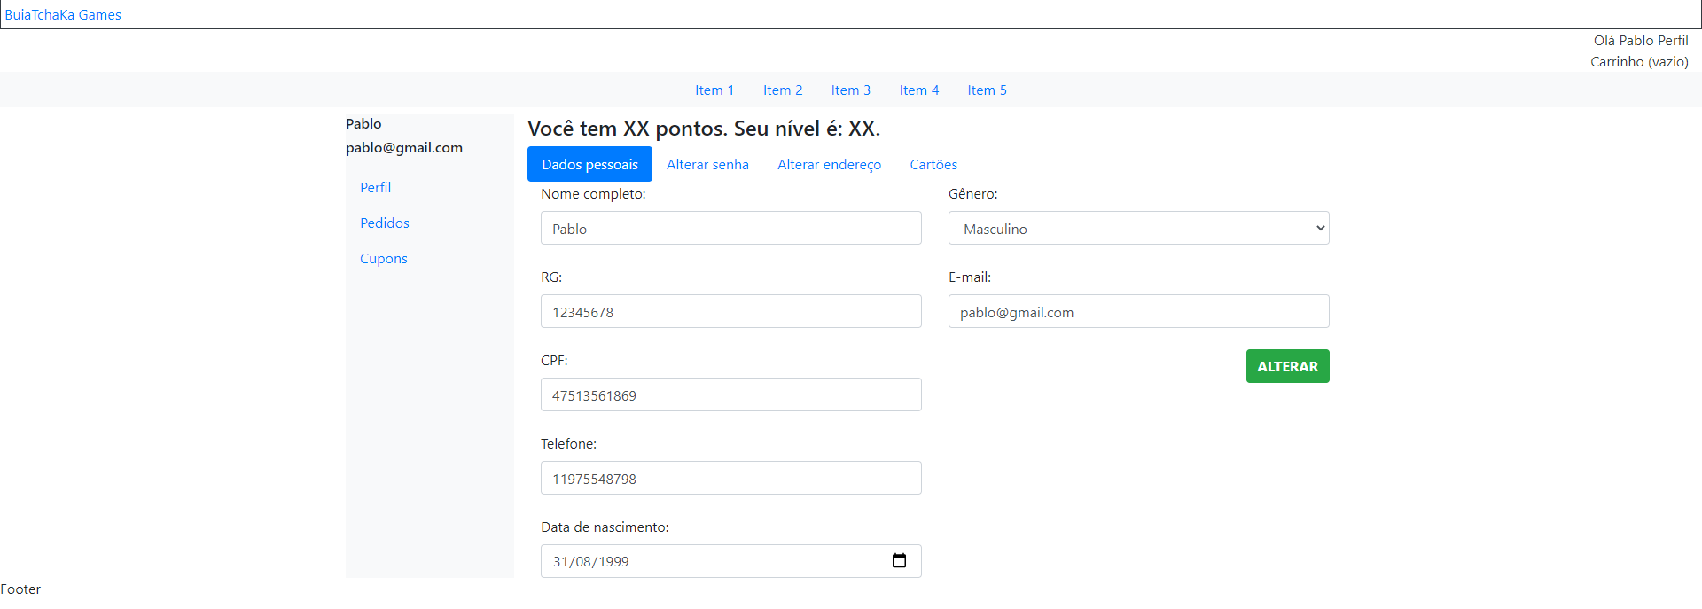
Tela: Perfil do cliente

Slide 102
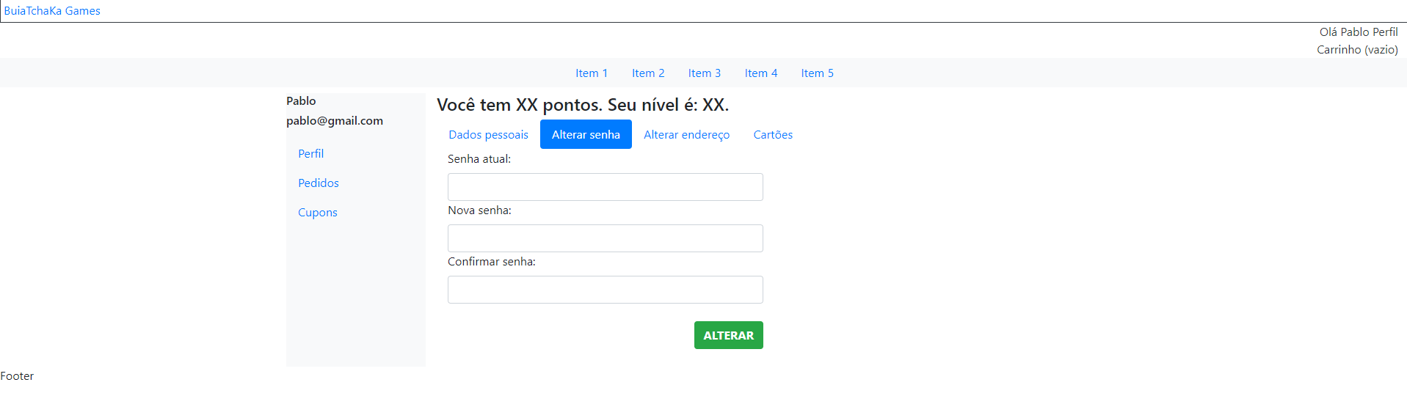
Tela: Alterar senha do cliente

Slide 103
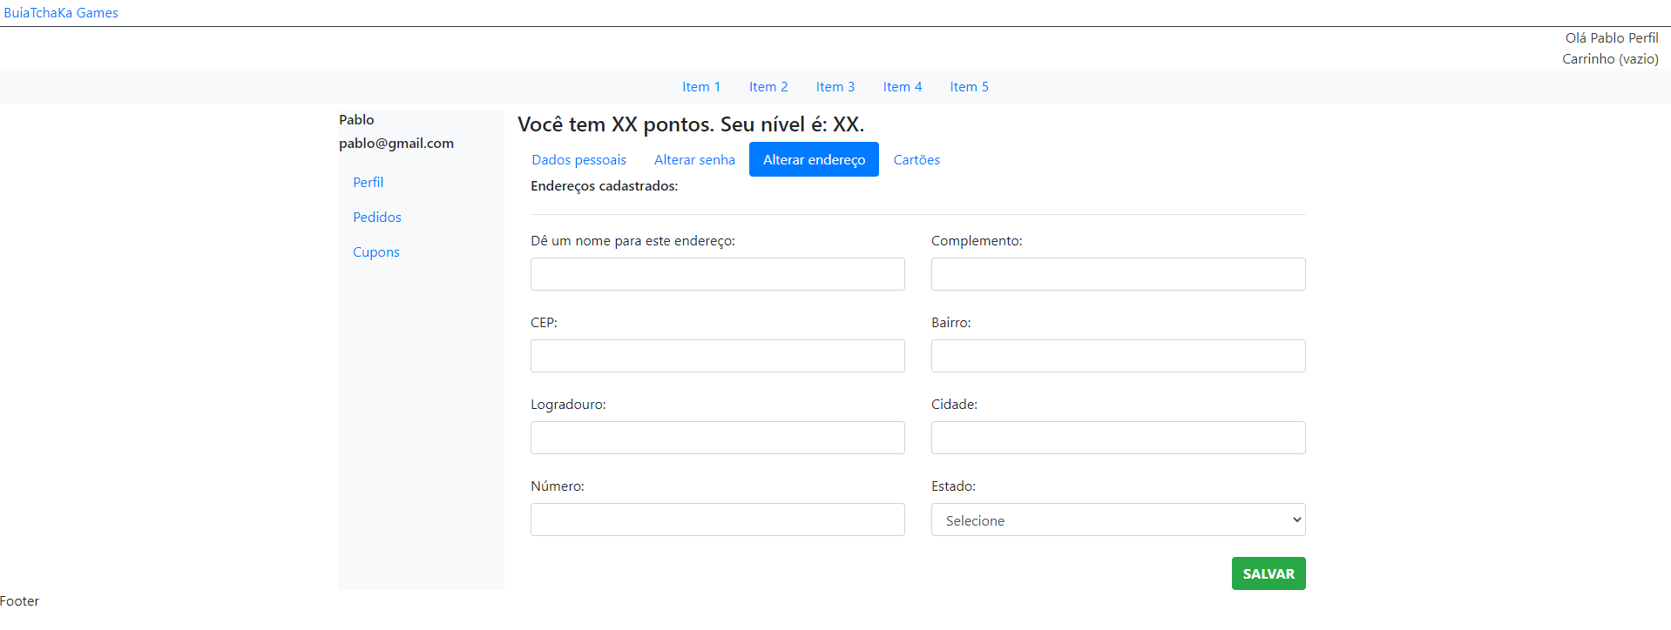
Tela: Alterar endereços

Slide 104
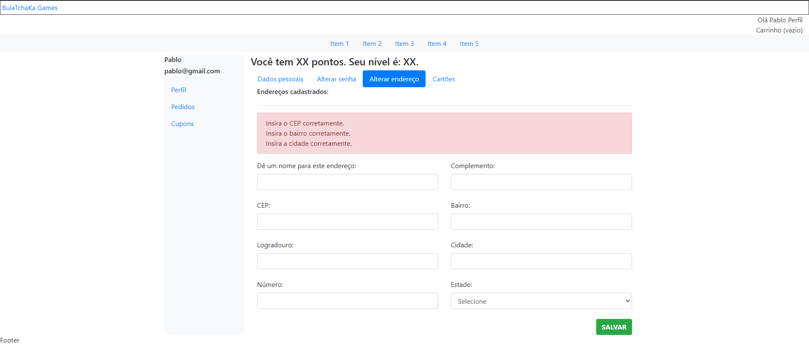
Tela: Validação de endereço

Slide 105
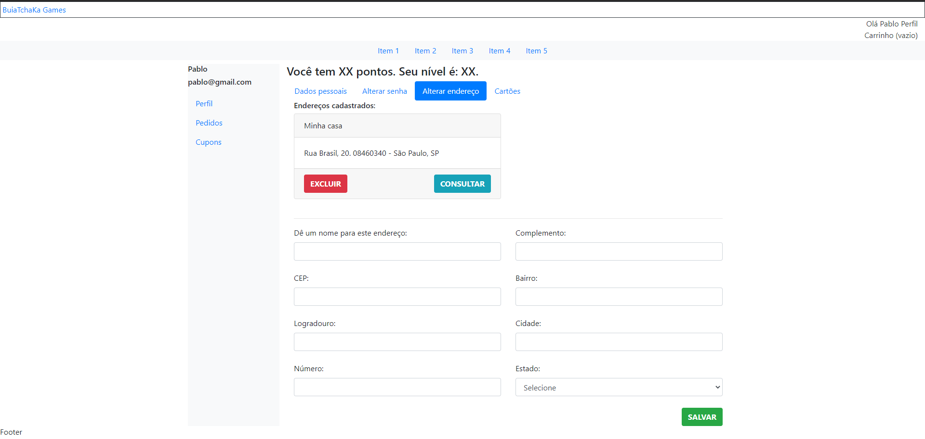
Tela: Consulta endereços

Slide 106
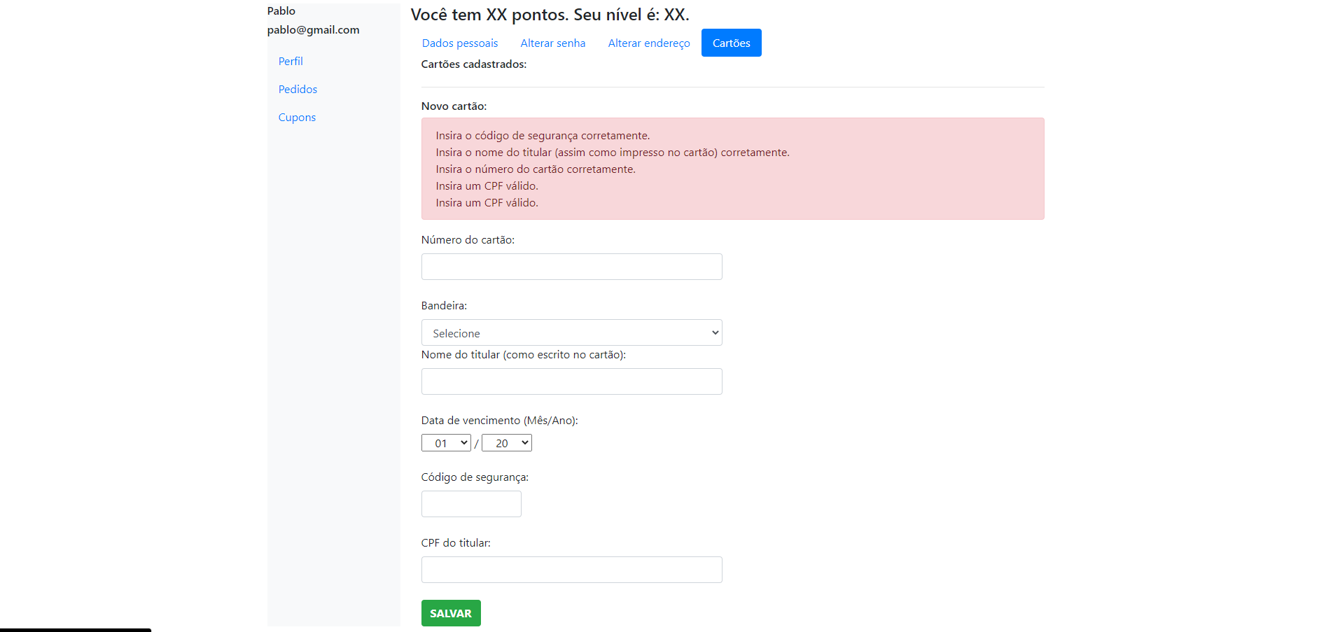
Tela: Validação de cartão

Slide 107
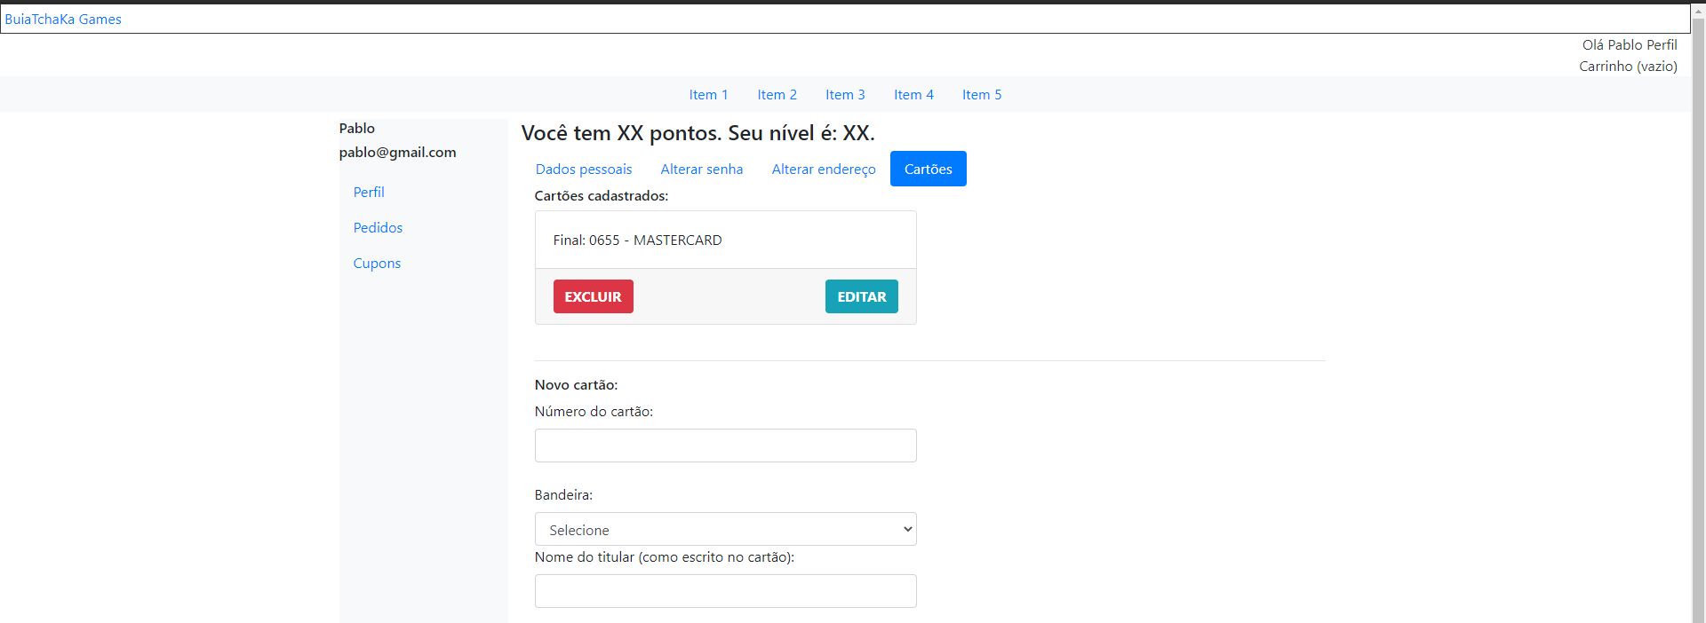
Tela: Consulta de cartões

Slide 108
CRUD de Venda
O primeiro entregável do sistema é uma versão da funcionalidade de inserção de uma venda/pedido.

Slide 109
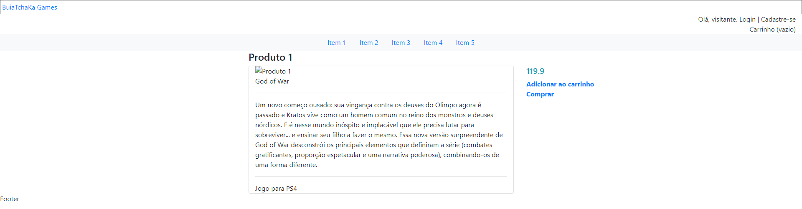
Tela: Consulta de produto

Slide 110
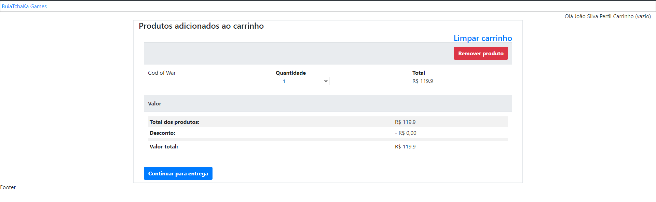
Tela: Carrinho

Slide 111
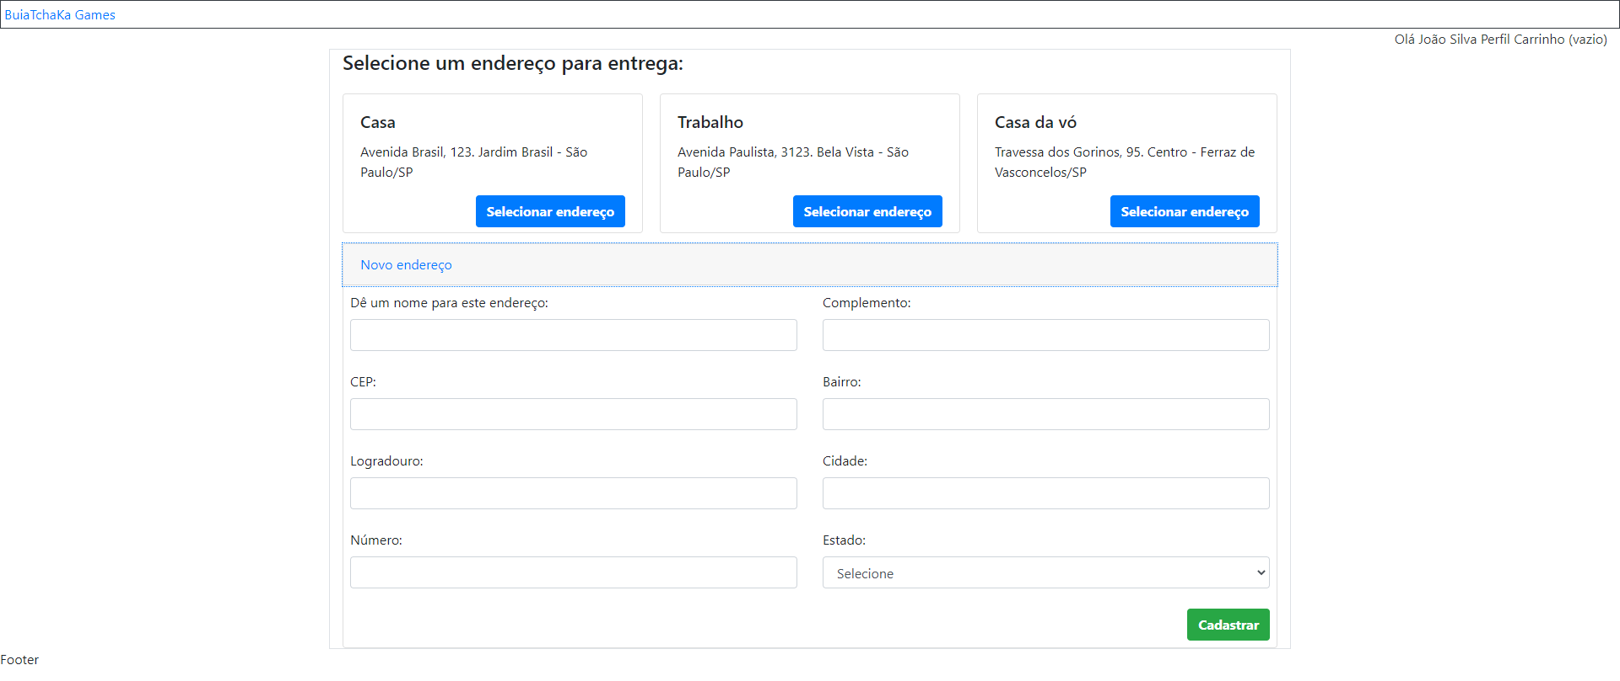
Tela: Escolher end. entrega

Slide 112

Tela: Escolher forma de pgto.

Slide 113
Tela: Cartões e cupons

Slide 114
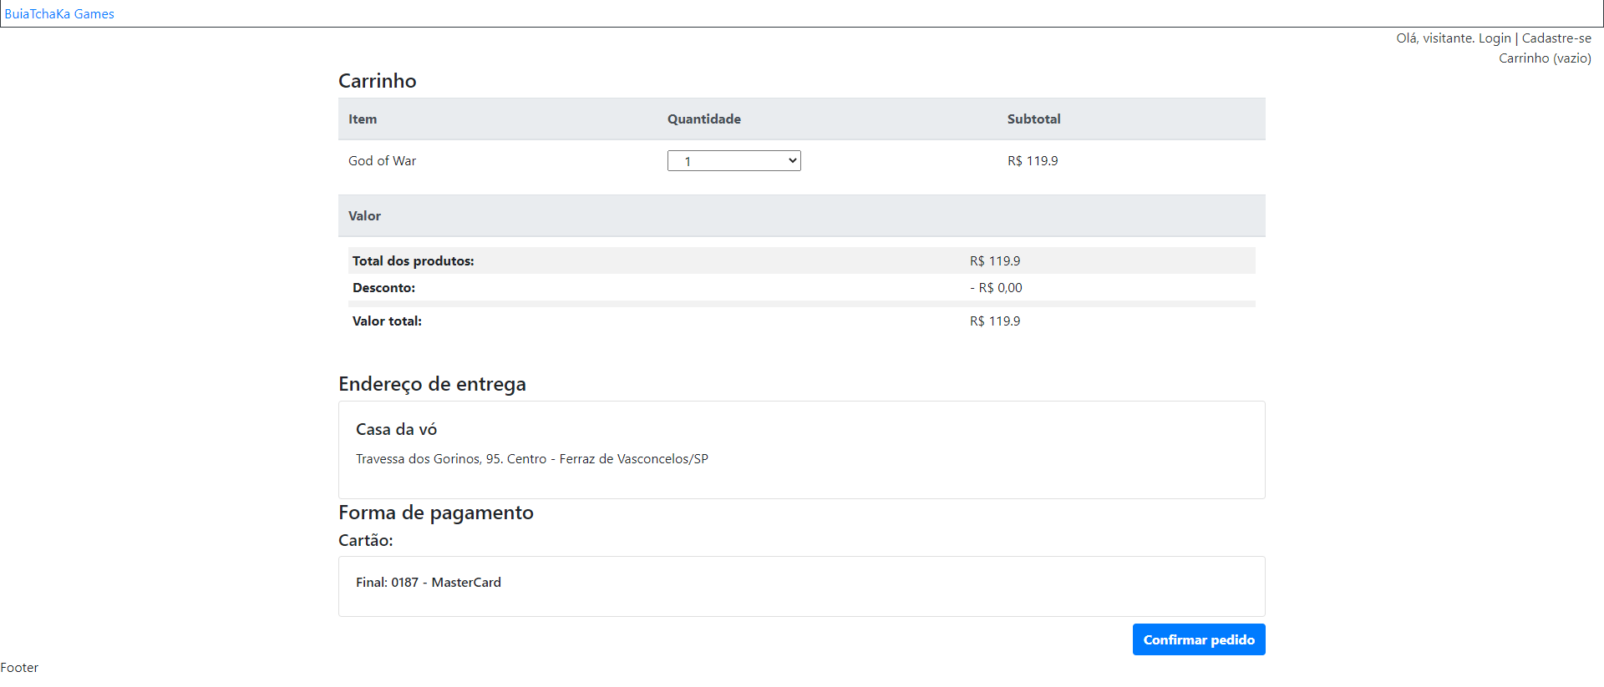
Tela: Confirmação carrinho

Slide 115
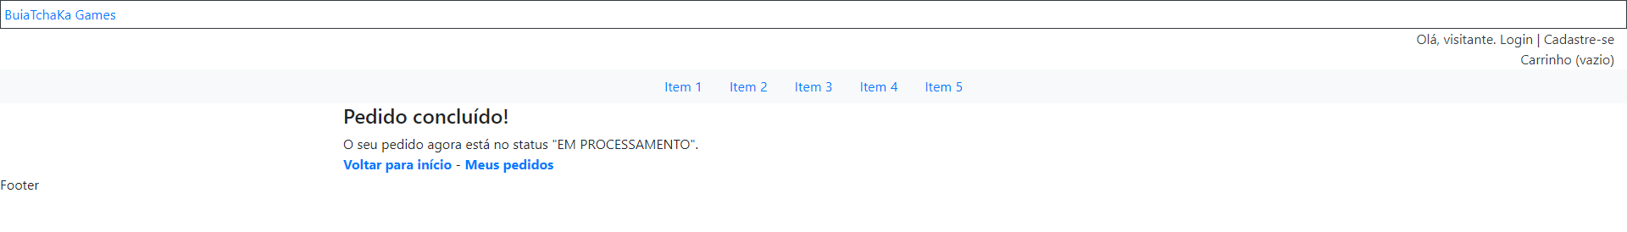
Tela: Pedido efetuado

Slide 116
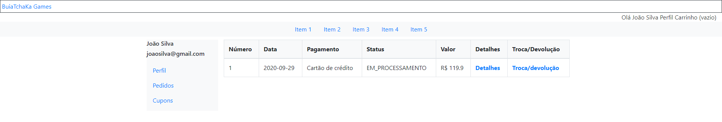
Tela: Listar pedidos

Slide 117
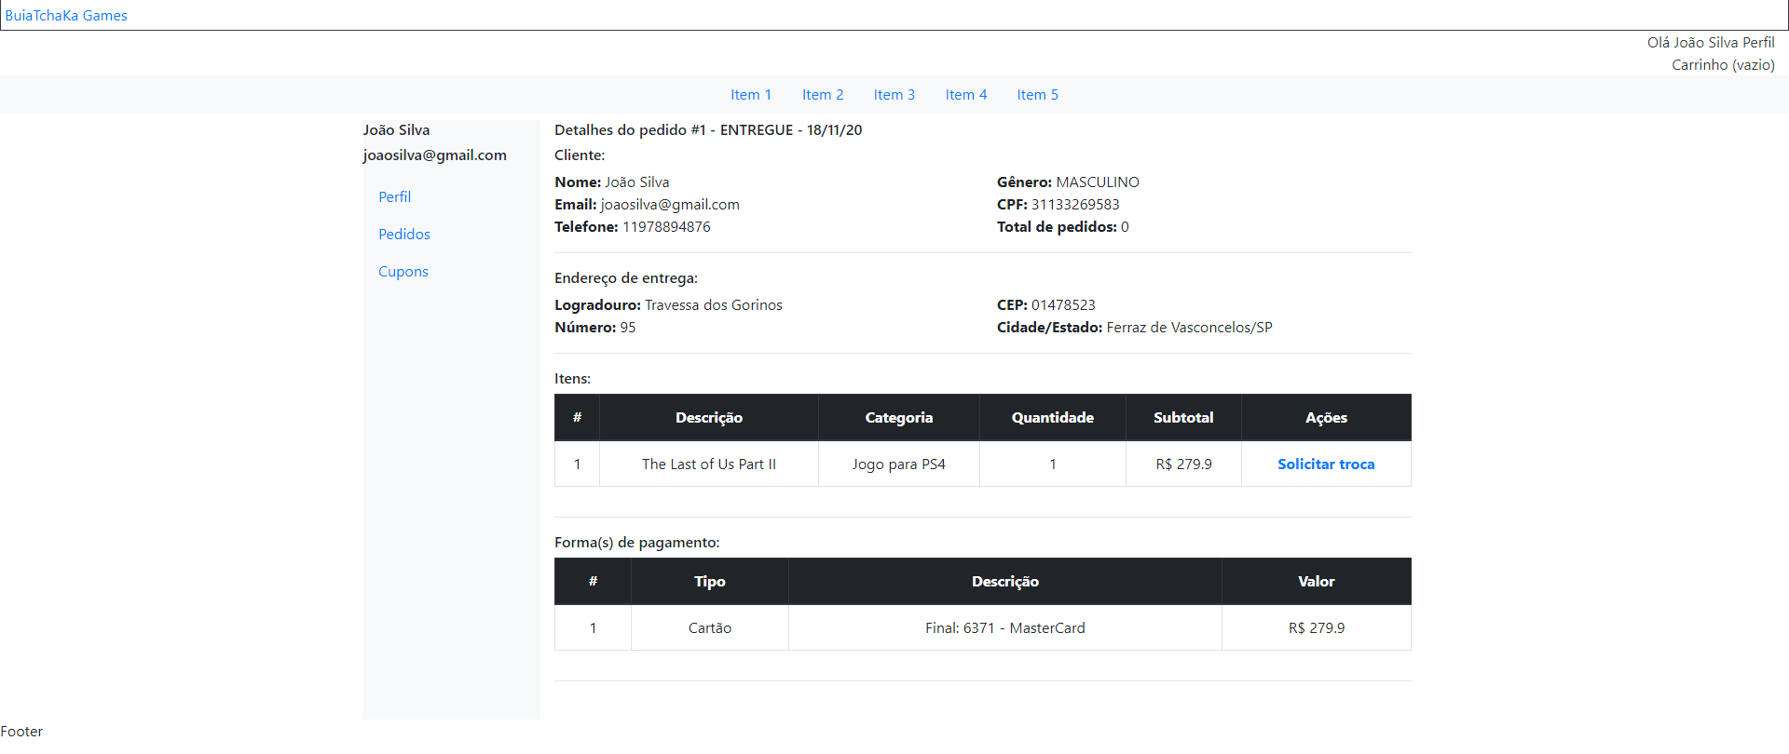
Tela: Ver pedido

Slide 118
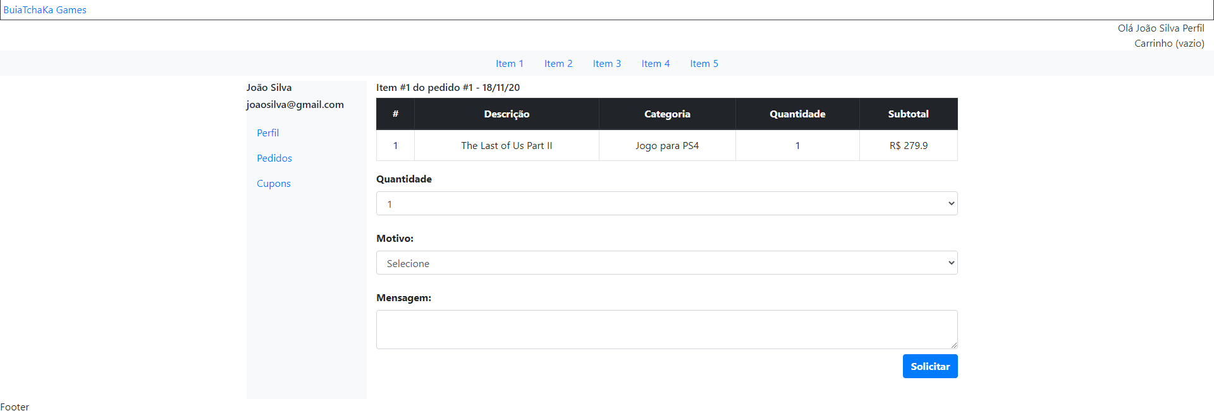
Tela: Solicitar troca

Slide 119
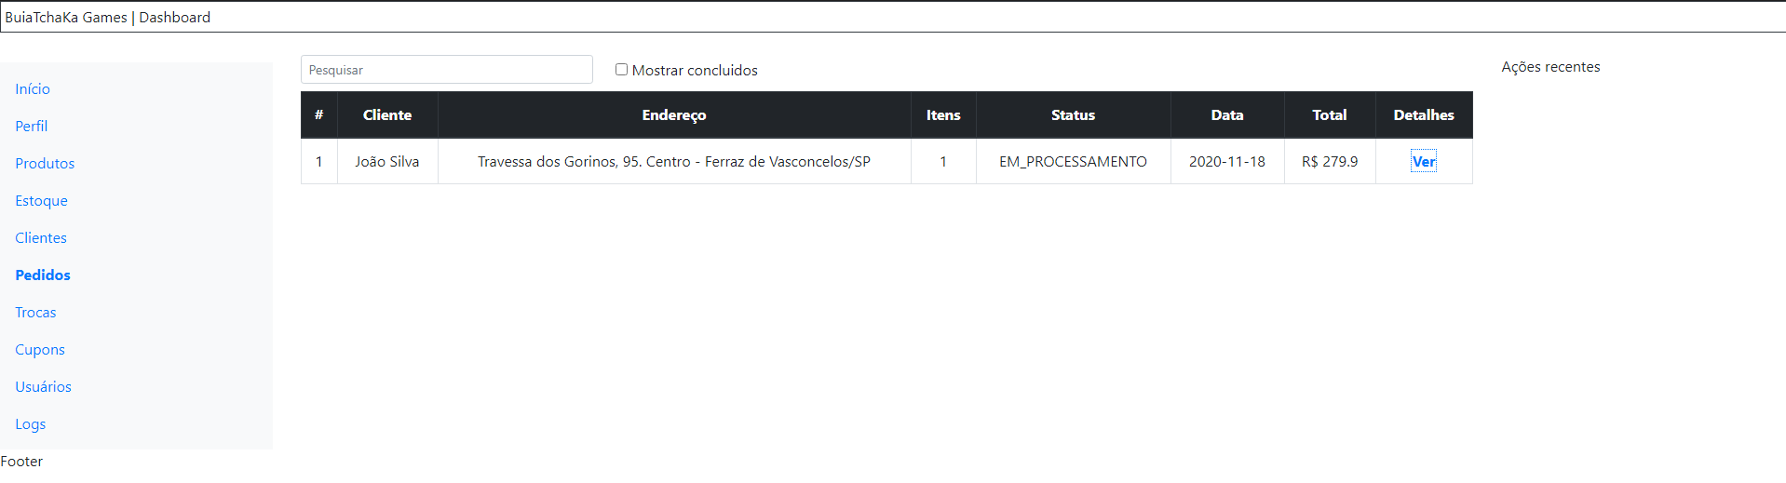
Tela: Listar pedidos - Admin

Slide 120
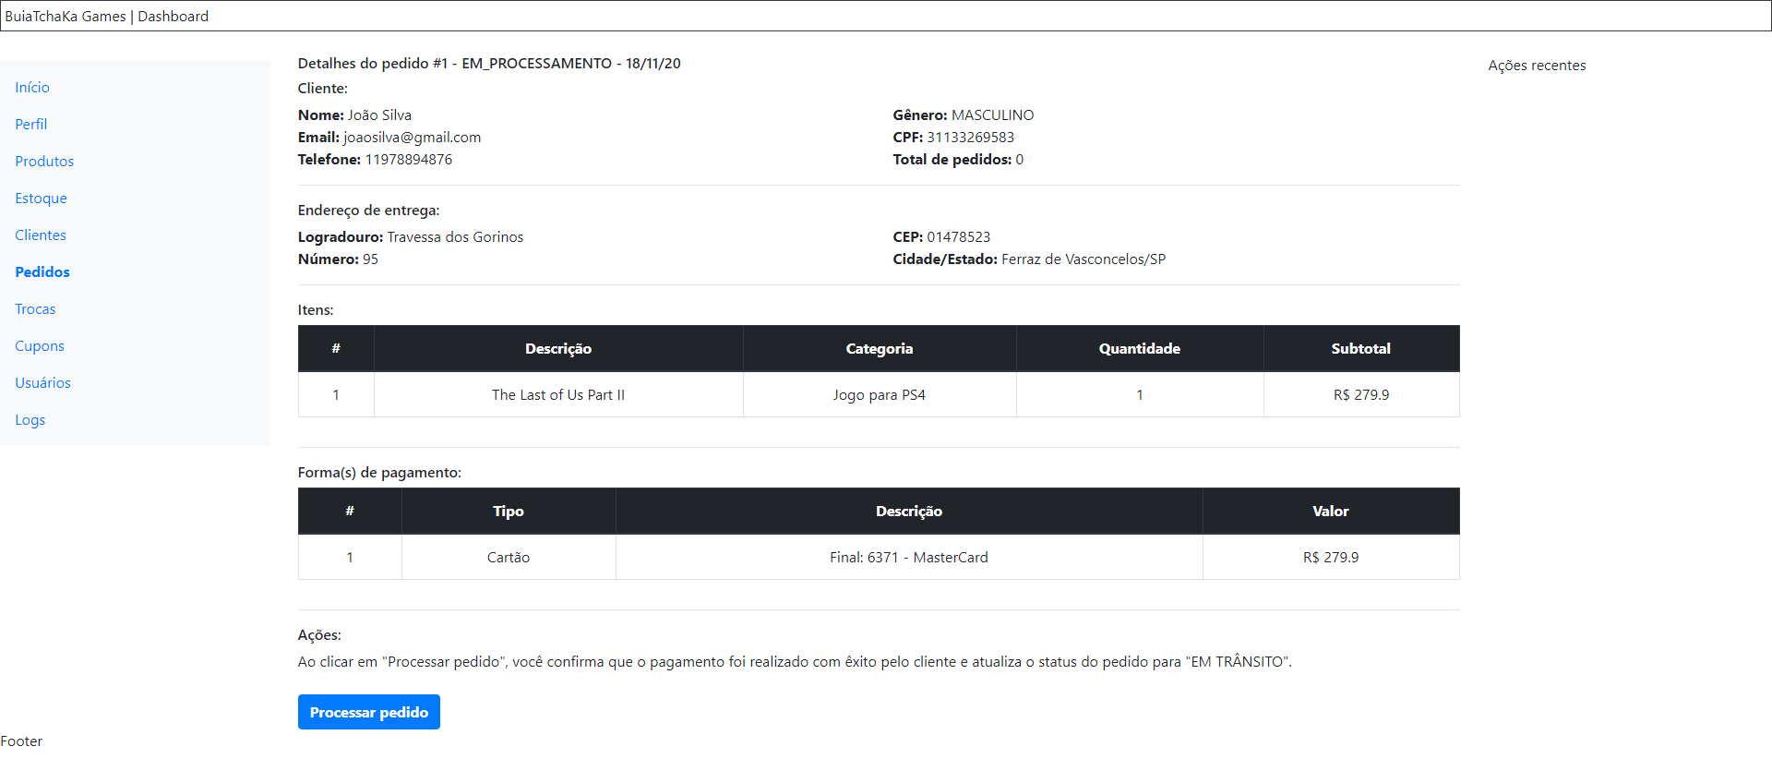
Tela: Ver pedido - Admin

Slide 121
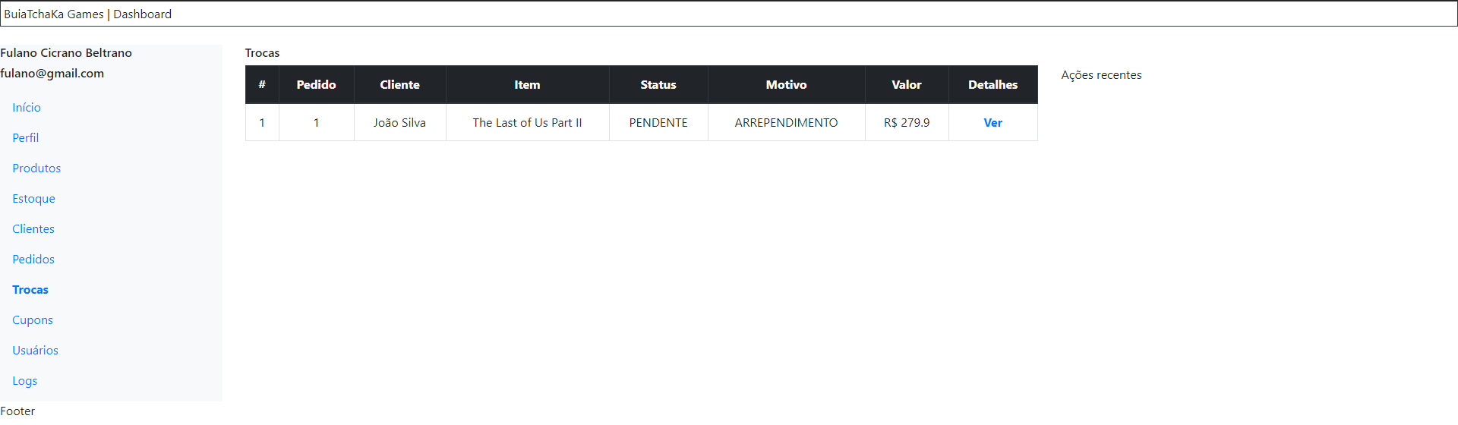
Tela: Listar trocas - Admin

Slide 122
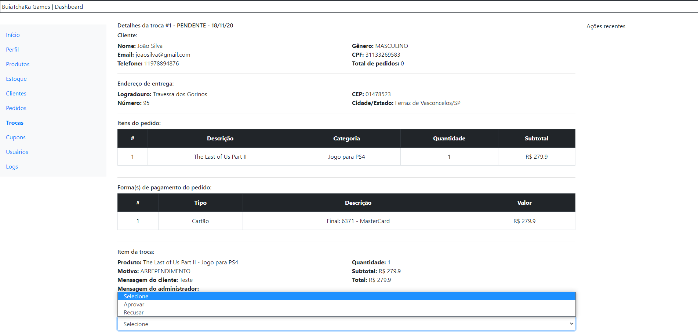
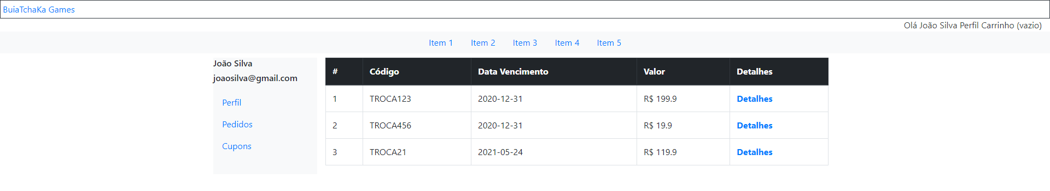
Tela: Ver troca - Admin

Slide 123
Tela: Ver cupons - Cliente

Slide 124
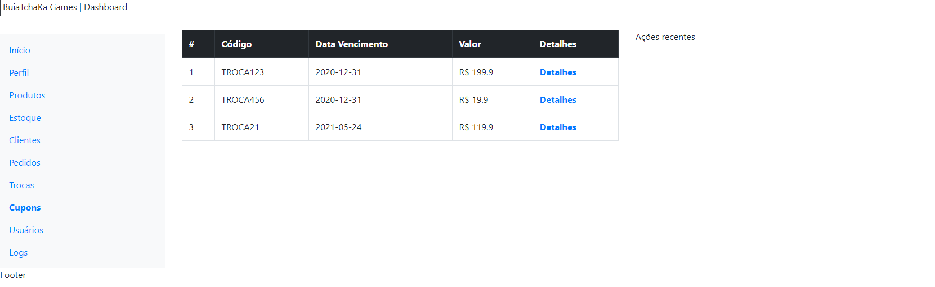
Tela: Ver cupons - Admin

Slide 125
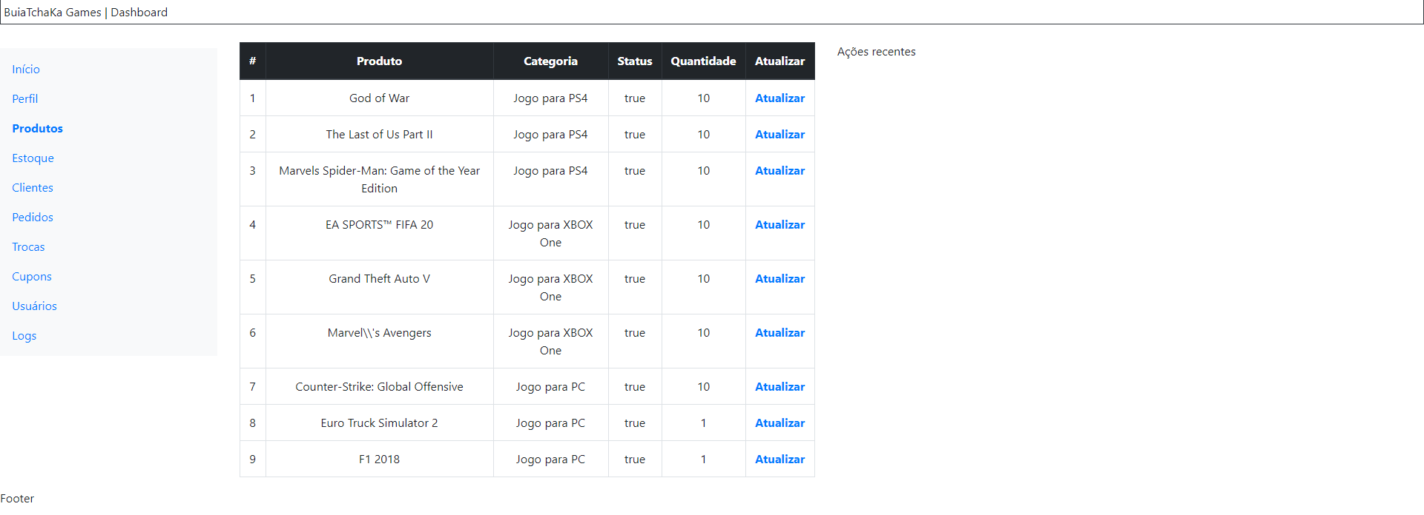
Tela: Estoque - Admin

Slide 126
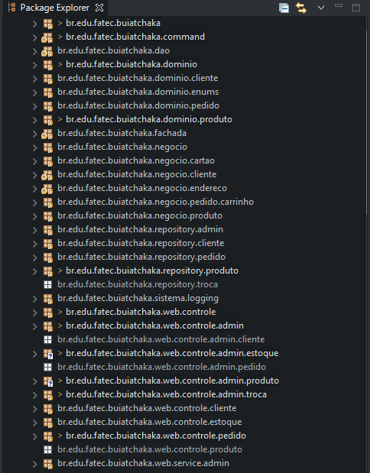
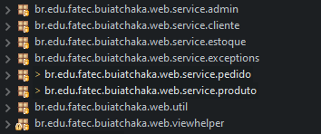
Estrutura de Pacotes

Slide 127

Preço e forma de pagamento
Os valores informados nesta proposta já incluem os impostos incidentes sobre serviços (ISS, PIS, COFINS, CSSL e IRPJ). Valor total:
O pagamento será dividido em quatro parcelas iguais. Sendo que a última parcela estará vinculada ao aceite da entrega final do projeto:
Descrição | Valor total
ECOMMERCE BUIATCHAKA GAMES | R$ 70.640,00
Descrição | Valor do faturamento | Data do faturamento | Data do pagamento
1º Parcela | R$ 17.660,00 | 01/09/2020 | 16/09/2020
2º Parcela | R$ 17.660,00 | 01/10/2020 | 16/10/2020
3º Parcela | R$ 17.660,00 | 01/11/2020 | 16/11/2020
4º Parcela | R$ 17.660,00 | 01/12/2020 | 16/12/2020

Slide 128
Faculdade de Tecnologia de Mogi das Cruzes
Laboratório de Engenharia de Software
GrowUp
Obrigado!
Pablo Luiz de Oliveira Lessa Ribeiro
Grupo: LS-025

